Slide 1


COVER
PENETRATION TEST
웹 애플리케이션
취약점 진단 및 대응전략(SSRF)
Star of David
1팀 변O설(c), 유형우, 배O결, 정O원
멘토 홍대화(SK쉴더스), 김덕형(모니터랩), 유일해(원티드랩)
Notes:
안녕하세요.
웹 애플리케이션 취약점 진단 및 대응전략 발표를 맡은
1팀_Star of David
팀명_다윗의 방패
팀장_변 인 설 인사드립니다.

Slide 2

CONTENTS
Chapter 01
Chapter 02
1
3
팀원 소개 및 일정
웹 취약점 진단
2
4
주제 선정 배경
SSRF 취약점 집중 분석
Chapter 03
Chapter 04
5
7
침투 시나리오
프로젝트 결과 보고
6
8
대응 방안
소회 및 출처
Notes:
본 보고서는
총4개의 챕터로 구성되어 있습니다.
첫번째 챕터에서는
팀원 소개 및 일정, 주제 선정 배경
두번째 챕터에서는
웹 취약점 진단,
SSRF 취약점에 대해 집중 분석하였고,
세번째 챕터에서는
침투 시나리오, 대응 방안 제안
마지막으로
네번째 챕터에서는
프로젝트 결과보고,
소회 및 출처 순으로 진행할 예정입니다.

Slide 3
chapter 01
Chapter 01
1. 팀원소개 및 일정
Notes:
본론에 들어가기 앞서
3주동안 열성으로 함께 한 저희 팀원 소개 먼저 하겠습니다.

Slide 4




chapter 01
팀 원 소 개
팀 장
변O설
유형우
배O결
정O원
프로젝트 총괄
보고서 작성, 발표담당
취약점 분석 및
공격 시뮬레이션 담당
취약점 진단 및
데이터 정리 담당
취약점 진단 및
진단결과 자료수집 담당
- 팀원 작업 조율 및 일정 관리
- 최종 보고서 작성 및 통합
- 발표 자료 구성 및 제작 메인
- 외부 이해관계자와의 소통
및 피드백 공유
- 공격 시뮬레이션 결과 시각화
- 공격시연 및 대응시연 영상 편집
- OWASP ZAP으로 웹 취약점 스캐닝
- 취약점 진단 결과 및 대응전략 문서화
- 프로젝트 진행 상황 모니터링 및 조정
- Burp Suite을 활용한
웹 취약점 스캐닝 및 분석
- 발견된 11가지 취약점 분석
- SSRF 취약점 재현 및 시뮬레이션
- 취약점에 대한 기술적 설명 준비
- 취약점 재현을 위한 테스트 환경 설정
- 최종 결과를 바탕으로 개선 사항 제안
- 공격시연 및 대응시연 영상 촬영
- 팀원들과의 정기적인 소통 및
진행상황 공유
- Kiterunner를 활용한 숨겨진
API 탐색
- 취약점 진단
- 데이터 정리
- 회의록 작성
- 관련 기사 수집
- 발표 자료 구성 및 제작 서브
- 발표 자료의 시각적 요소 디자인
- JMeter를 활용한 API 부하 테스트
- Burp Suite 사용법 조사
- Dirbuster 진단
- 보안 대책 우선순위 설정
- 웹진단 자동화 도구툴 조사
- 웹 취약점 진단결과 자료수집 및 정리

Slide 5

chapter 01
진 행 일 정
2025.2.18 ~ 3.10 (3주)
SUN | MON | TUE | WED | THU | FRI | SAT
 |  | 18 | 19 | 20 | 21 | 22
23 | 24 | 25 | 26 | 27 | 28 | 1
2 | 3 | 4 | 5 | 6 | 7 | 8
9 | 10
프로젝트 준비 단계
- 팀원 구성 및 역할 분담
- 프로젝트 목표 및 범위 설정
- 진단 도구 선정
(OWASP ZAP, Burp Suite etc)
Notes:
다음은 진행일정입니다.
2차 프로젝트가 끝남과 동시에
2월 18일 팀구성이 되어,
3월 10일 최종리허설까지 총3주가 소요되었으며,
첫째주에는
프로젝트 주제를 정하여, 실운영중인 사이트를 대상으로 한 웹취약점 진단으로 방향성을 잡았습니다.
그리하여 그 주에
사이트 관리자를 컨택하여 설득하고, 미팅일정을 조율하였습니다.

Slide 6

chapter 01
진 행 일 정
2025.2.18 ~ 3.10 (3주)
SUN | MON | TUE | WED | THU | FRI | SAT
 |  | 18 | 19 | 20 | 21 | 22
23 | 24 | 25 | 26 | 27 | 28 | 1
2 | 3 | 4 | 5 | 6 | 7 | 8
9 | 10
클라이언트 1차 미팅
- 보안 점검 사전 협의 및 요구사항 확인
- 진단 대상 및 범위 확정
(테스트 범위 설정)
클라이언트
1차미팅
Notes:
다음은 진행일정입니다.
2차 프로젝트가 끝남과 동시에
2월 18일 팀구성이 되어,
3월 10일 최종리허설까지 총3주가 소요되었으며,
첫째주에는
프로젝트 주제를 정하여, 실운영중인 사이트를 대상으로 한 웹취약점 진단으로 방향성을 잡았습니다.
그리하여 그 주에
사이트 관리자를 컨택하여 설득하고, 미팅일정을 조율하였습니다.

Slide 7
chapter 01
진 행 일 정
2025.2.18 ~ 3.10 (3주)
SUN | MON | TUE | WED | THU | FRI | SAT
 |  | 18 | 19 | 20 | 21 | 22
23 | 24 | 25 | 26 | 27 | 28 | 1
2 | 3 | 4 | 5 | 6 | 7 | 8
9 | 10
위협 분석
- 자동화 취약점 스캔
(OWASP ZAP, Burp Suite 등 활용)
- SQL Injection, XSS, CSRF, SSRF 등
주요 취약점 탐색
클라이언트
1차미팅
Notes:
다음은 진행일정입니다.
2차 프로젝트가 끝남과 동시에
2월 18일 팀구성이 되어,
3월 10일 최종리허설까지 총3주가 소요되었으며,
첫째주에는
프로젝트 주제를 정하여, 실운영중인 사이트를 대상으로 한 웹취약점 진단으로 방향성을 잡았습니다.
그리하여 그 주에
사이트 관리자를 컨택하여 설득하고, 미팅일정을 조율하였습니다.

Slide 8

chapter 01
진 행 일 정
2025.2.18 ~ 3.10 (3주)
SUN | MON | TUE | WED | THU | FRI | SAT
 |  | 18 | 19 | 20 | 21 | 22
23 | 24 | 25 | 26 | 27 | 28 | 1
2 | 3 | 4 | 5 | 6 | 7 | 8
9 | 10
위협 검증
- 취약점의 실제 공격 가능성 테스트
- SSRF 취약점 집중 실험
- 공격 시뮬레이션 진행
비대면 회의
- 중간 점검 및 전략 논의
- 취약점 분석 결과 정리
- 대응방안 논의
클라이언트
1차미팅
비대면 회의
Notes:
다음은 진행일정입니다.
2차 프로젝트가 끝남과 동시에
2월 18일 팀구성이 되어,
3월 10일 최종리허설까지 총3주가 소요되었으며,
첫째주에는
프로젝트 주제를 정하여, 실운영중인 사이트를 대상으로 한 웹취약점 진단으로 방향성을 잡았습니다.
그리하여 그 주에
사이트 관리자를 컨택하여 설득하고, 미팅일정을 조율하였습니다.

Slide 9

chapter 01
진 행 일 정
2025.2.18 ~ 3.10 (3주)
SUN | MON | TUE | WED | THU | FRI | SAT
 |  | 18 | 19 | 20 | 21 | 22
23 | 24 | 25 | 26 | 27 | 28 | 1
2 | 3 | 4 | 5 | 6 | 7 | 8
9 | 10
클라이언트 2차 미팅
- 취약점 분석 결과 공유
- 진단보고서 전달
- 보안 대책 협의
클라이언트
1차미팅
비대면 회의
클라이언트
2차미팅
Notes:
다음은 진행일정입니다.
2차 프로젝트가 끝남과 동시에
2월 18일 팀구성이 되어,
3월 10일 최종리허설까지 총3주가 소요되었으며,
첫째주에는
프로젝트 주제를 정하여, 실운영중인 사이트를 대상으로 한 웹취약점 진단으로 방향성을 잡았습니다.
그리하여 그 주에
사이트 관리자를 컨택하여 설득하고, 미팅일정을 조율하였습니다.

Slide 10
chapter 01
진 행 일 정
2025.2.18 ~ 3.10 (3주)
SUN | MON | TUE | WED | THU | FRI | SAT
 |  | 18 | 19 | 20 | 21 | 22
23 | 24 | 25 | 26 | 27 | 28 | 1
2 | 3 | 4 | 5 | 6 | 7 | 8
9 | 10
클라이언트 2차 미팅
- 취약점 분석 결과 공유
- 진단보고서 전달
- 보안 대책 협의
클라이언트
1차미팅
비대면 회의
보안 대책 수립
- 대응 방안 연구 및 적용 테스트
(WAF 설정, 보안 패치 등)
- SSRF 대응 전략 정리
(차단 정책, ACL 적용, 입력값 검증)
클라이언트
2차미팅
Notes:
다음은 진행일정입니다.
2차 프로젝트가 끝남과 동시에
2월 18일 팀구성이 되어,
3월 10일 최종리허설까지 총3주가 소요되었으며,
첫째주에는
프로젝트 주제를 정하여, 실운영중인 사이트를 대상으로 한 웹취약점 진단으로 방향성을 잡았습니다.
그리하여 그 주에
사이트 관리자를 컨택하여 설득하고, 미팅일정을 조율하였습니다.

Slide 11
chapter 01
진 행 일 정
2025.2.18 ~ 3.10 (3주)
SUN | MON | TUE | WED | THU | FRI | SAT
 |  | 18 | 19 | 20 | 21 | 22
23 | 24 | 25 | 26 | 27 | 28 | 1
2 | 3 | 4 | 5 | 6 | 7 | 8
9 | 10
보고서 작성
- 취약점 분석 보고서 작성
- 대응 전략 및
보안 개선 방안 문서화
클라이언트
1차미팅
비대면 회의
클라이언트
2차미팅
Notes:
다음은 진행일정입니다.
2차 프로젝트가 끝남과 동시에
2월 18일 팀구성이 되어,
3월 10일 최종리허설까지 총3주가 소요되었으며,
첫째주에는
프로젝트 주제를 정하여, 실운영중인 사이트를 대상으로 한 웹취약점 진단으로 방향성을 잡았습니다.
그리하여 그 주에
사이트 관리자를 컨택하여 설득하고, 미팅일정을 조율하였습니다.

Slide 12


chapter 01
진 행 일 정
2025.2.18 ~ 3.10 (3주)
SUN | MON | TUE | WED | THU | FRI | SAT
 |  | 18 | 19 | 20 | 21 | 22
23 | 24 | 25 | 26 | 27 | 28 | 1
2 | 3 | 4 | 5 | 6 | 7 | 8
9 | 10
보고서 작성
- 취약점 분석 보고서 작성
- 대응 전략 및
보안 개선 방안 문서화
클라이언트
1차미팅
비대면 회의
클라이언트
2차미팅
PPT 제작 및 발표준비
- 발표자료 제작 및 시각 자료 구성
- 발표 리허설 및 예상 질문 준비
발표
Notes:
다음은 진행일정입니다.
2차 프로젝트가 끝남과 동시에
2월 18일 팀구성이 되어,
3월 10일 최종리허설까지 총3주가 소요되었으며,
첫째주에는
프로젝트 주제를 정하여, 실운영중인 사이트를 대상으로 한 웹취약점 진단으로 방향성을 잡았습니다.
그리하여 그 주에
사이트 관리자를 컨택하여 설득하고, 미팅일정을 조율하였습니다.

Slide 13
chapter 01
Chapter 01
2. 주제 선정 배경
Notes:
다음은 주제선정배경입니다.

Slide 14
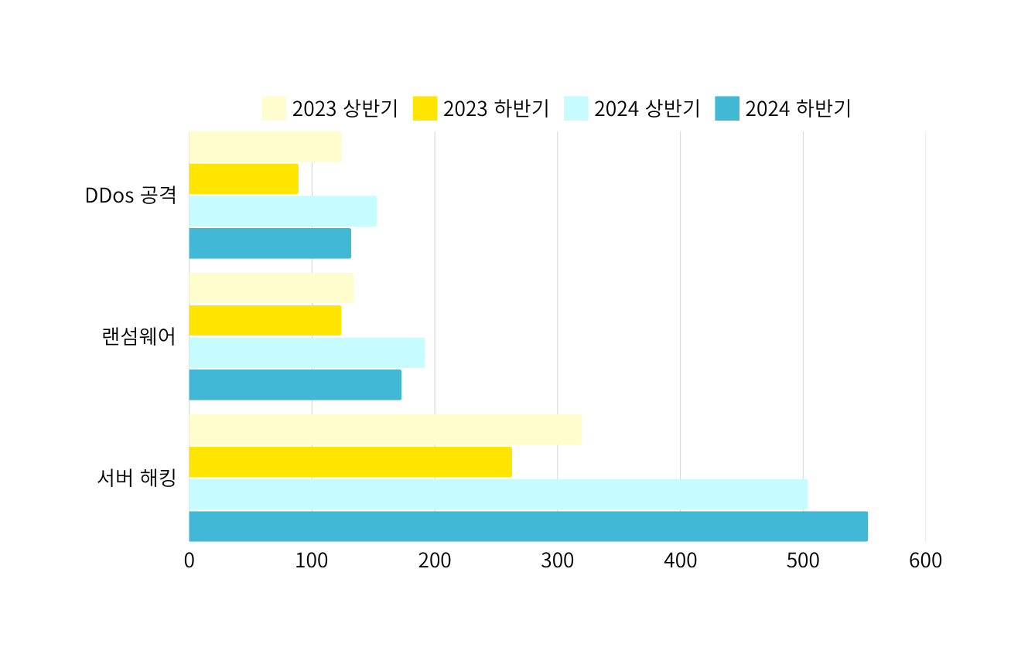
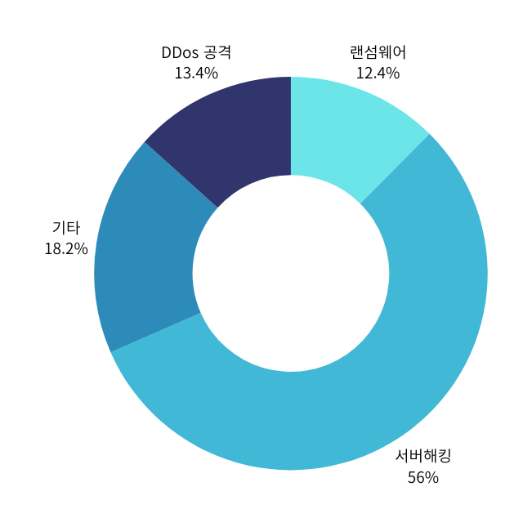
chapter 01
2024년 하반기 사이버 위협 동향
124건
89건
153건
132건
134건
124건
192건
전년 대비 사고신고건수 61% 급증
173건
320건
263건
서버해킹 56%
504건
553건
[자료제공: 한국인터넷진흥원]
Notes:
최근 키사에서 발표된 ‘2024년 하반기 사이버 위협 동향 보고서’에 따르면, 전체 침해사고 신고 건수가 전년 대비 61% 급증했으며,
그중 서버 해킹이 가장 높은 비중인 56%를 차지했습니다.
하반기 서버 해킹 건수만 총 553건이 신고되었는대요.
이는 해킹 경유지로 악용되는 사례가 많아졌음을 시사합니다.
특히, 중소기업 홈페이지의
웹 취약점을 악용한 웹셸 공격이 주요 원인으로 분석되면서,
웹 보안의 중요성이 더욱 부각되고 있습니다.

Slide 15
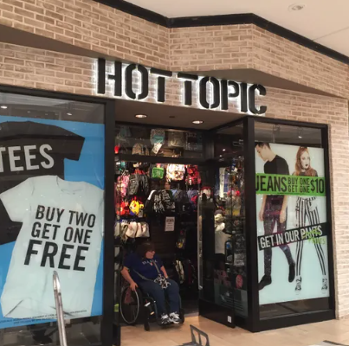

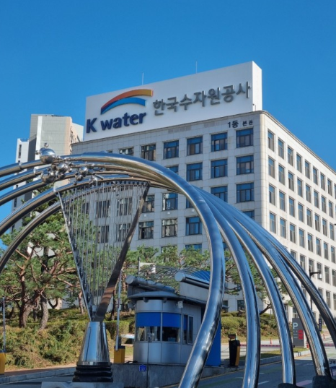
chapter 01
사이버해킹 피해사례
핫 토픽 계정 탈취사건
2023년 8월
취약점 유형: 인증 실패(A07)
피해 : 고객 개인 정보 및 계정 탈취
원인 : 다른 서비스에서 유출된
자격 증명 재사용
프로스펙트 메디컬 홀딩스
랜섬웨어 공격
2023년 8월
취약점 유형: 다양한 취약점 복합
피해 : 여러 병원 시스템 마비,
외래환자 시설 폐쇄
대응 : 수동 정보 처리로 전환
수자원공사 등 주요 인프라 공격
2023년
취약점 유형: 인증 우회,
접근 제어 결함(A01)
목표 : 주요 인프라 시스템
방어책 : 네트워크 분리,
제로 트러스트 사용
Notes:
다음은 사이버해킹 피해사례입니다
첫 번째,
미국 의류판매업체인
핫토픽 계정 탈취 사건으로
자격증명 재사용 공격이었습니다.
두 번째,
미국 대형의료기관시설을
운영하고 있는 프로스펙트 메디컬 홀딩스를 대상으로 한
랜섬웨어 공격이 있었고,
세 번째,
수자원공사 등 주요 인프라 침투사건으로
접근 제어 결함을 이용한 공격이 있었습니다.
이같은 사례를 살펴보면
대부분의 공격이
웹 취약점 기반으로
이루어졌다는 것을 알 수 있습니다.

Slide 16

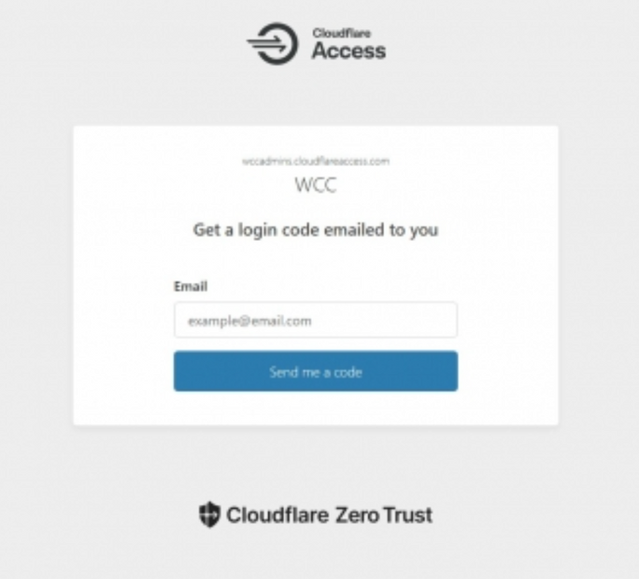
chapter 01
국민일보
웹 애플리케이션 해킹 피해 사례
작성일자 : 2023-12-31
“보안 취약한 교회ㆍ종교단체 해킹 표적 되기 쉽다”
세계교회협의회(총무 제리 필레이)가 랜섬웨어 공격을 당해 홈페이지를 비롯해 각종 문서와 전 세계 교회에 대한 정보 등을 담은 데이터베이스 접근이 마비되면서 각국 교회들을 타깃으로 한 사이버 공격 주의보가 발령됐다.
교회를 향한 해커들의 공격은 이번이 처음이 아니다. 지난해 5월 서울 한성교회(도원욱 목사)는 유튜브 채널 ‘한성교회 Happy People’을 해킹당했다. 2021년에는 다크웹에 서울의 한 대형교회 교인 이름과 주소, 전화번호 등 개인정보를 판매한다는 글이 올라왔던 일도 있다.
세계교회협의회 홈페이지 캡쳐
세계교회협의회가 지난 26일 랜섬웨어 공격을 받아 홈페이지 접속이 차단됐다.
Notes:
다음은 허술한 보안으로 인해
사이버 공격의 표적이 된 사례입니다.
2023년 12월 26일,
WCC가 랜섬웨어 공격을 당해 6비트코인_한화 약 8억원정도를
요구 받은 적이 있습니다
이러한 사례는 종교단체의 보안강화 필요성을 시사하며,
교회 웹사이트 취약점 진단을 진행하게 된 결정적 계기가 되었습니다.

Slide 17
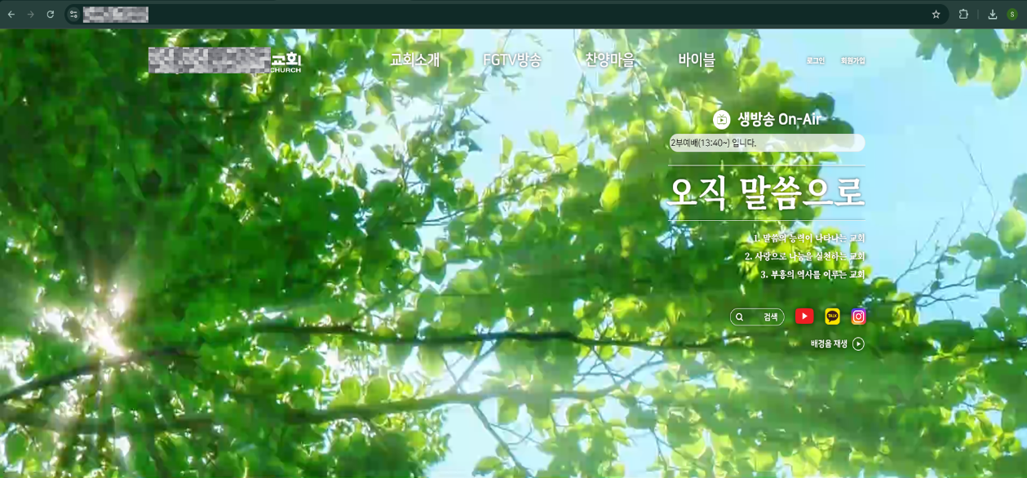
chapter 01
프로젝트 개요
프로젝트명 :
AWS EC2 기반 웹사이트 보안 진단 및 강화
진행 기간 :
2025.02.24 ~ 03.05
프로젝트 목표
- 교회사이트 보안 취약점 진단
- AWS 보안 서비스 적용
- 실질적인 보안 위협 대응 및 보호 체계 구축
기대 효과
- 웹사이트 보안 강화
- AWS 보안 서비스 최적 활용
- 보안 모니터링 체계 구축
Notes:
프로젝트 개요입니다
프로젝트명은 AWS EC2 기반 웹사이트 보안 진단 및 강화
진행기간은 2025년 2월 24일~3월5일
본 프로젝트는
실제 운영 중인 교회 사이트의
보안 취약점을 분석하고,
개선 방안을 마련하는 것을
목표로 하고 있습니다.
진단대상은 등록교인 1000명 규모의 교회 홈페이지 입니다.
보고서는 착수보고, 진단보고, 결과보고로 총3개의 보고서를 작성하여 클라이언트에게 전달되었습니다

Slide 18
chapter 02
Chapter 02
3. 웹 취약점 진단
Notes:
챕터2에서는
웹 취약점 진단 방식 및
진단기준과
진단 결과 가장 심각한 취약점이었던 SSRF에 대해 자세히 다루고자합니다.

Slide 19
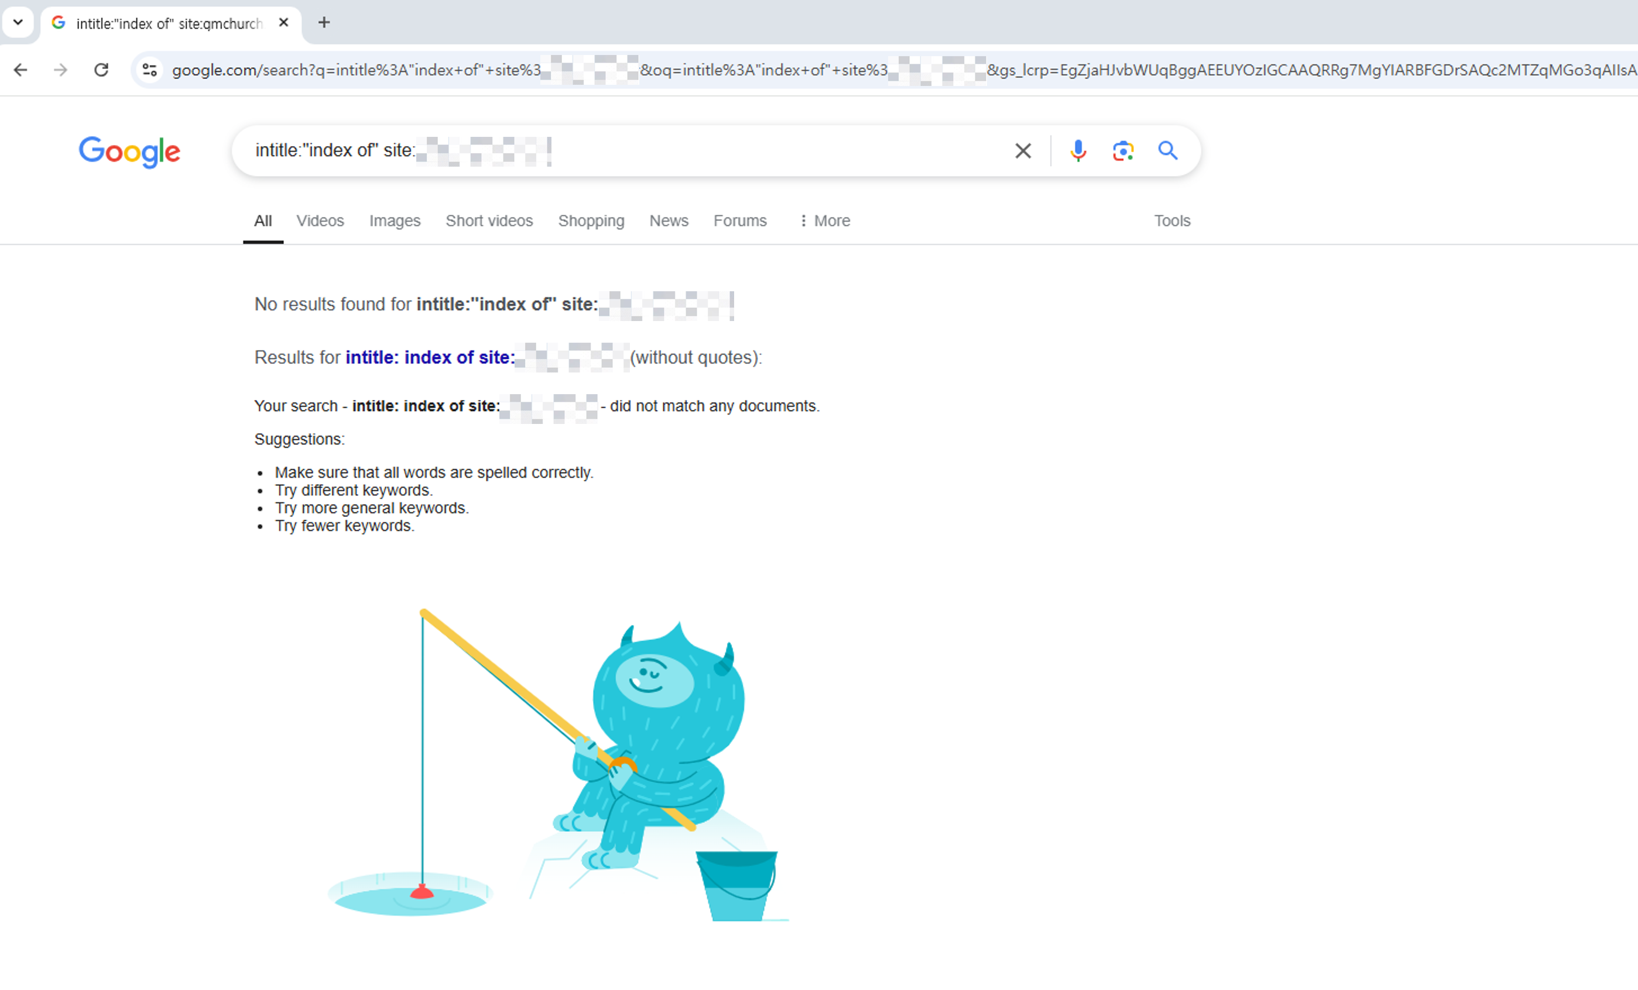
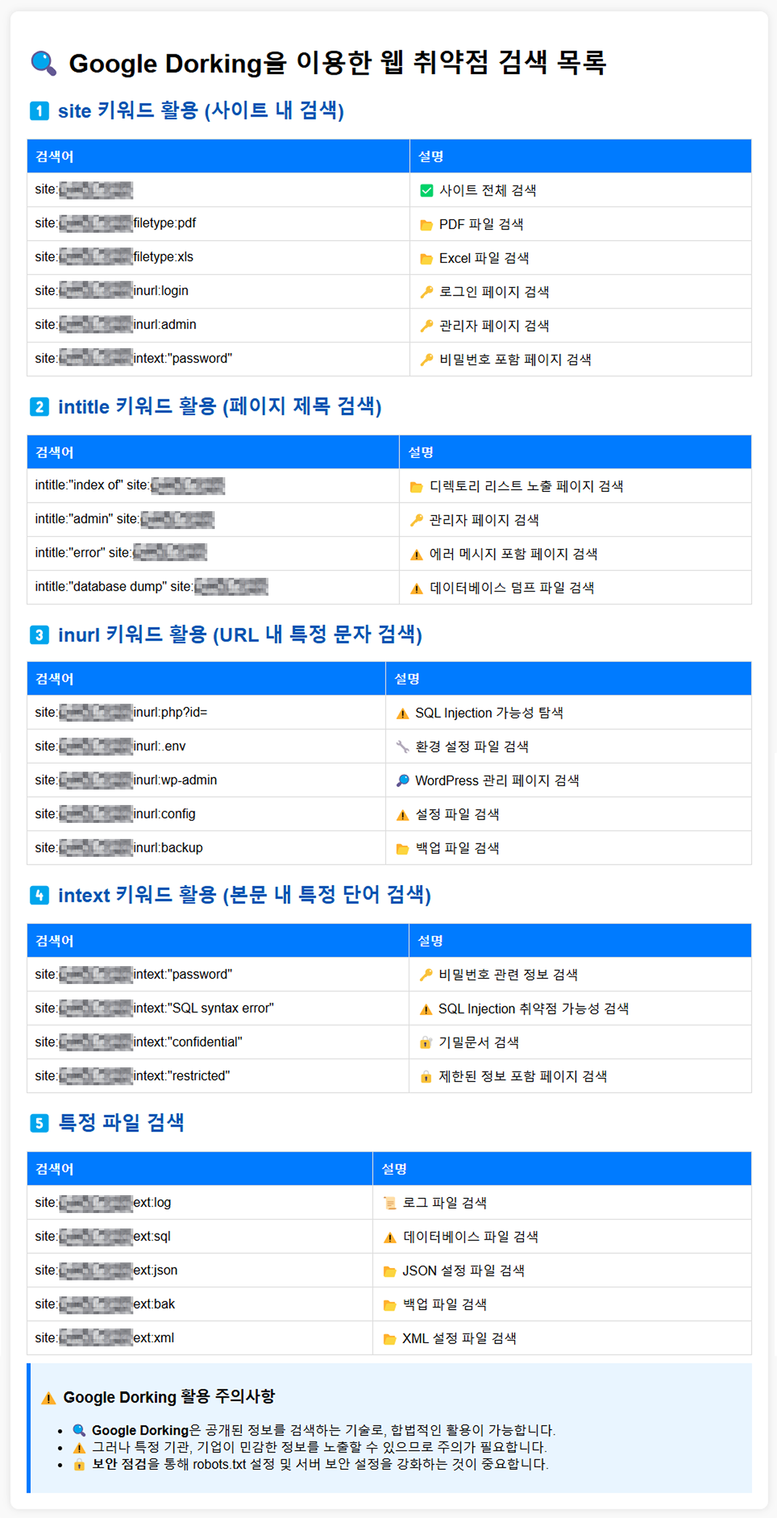
Notes:
다음은 클라이언트와의 초기미팅을 위해 진단되어진 구글독 검색내역입니다.

Slide 20
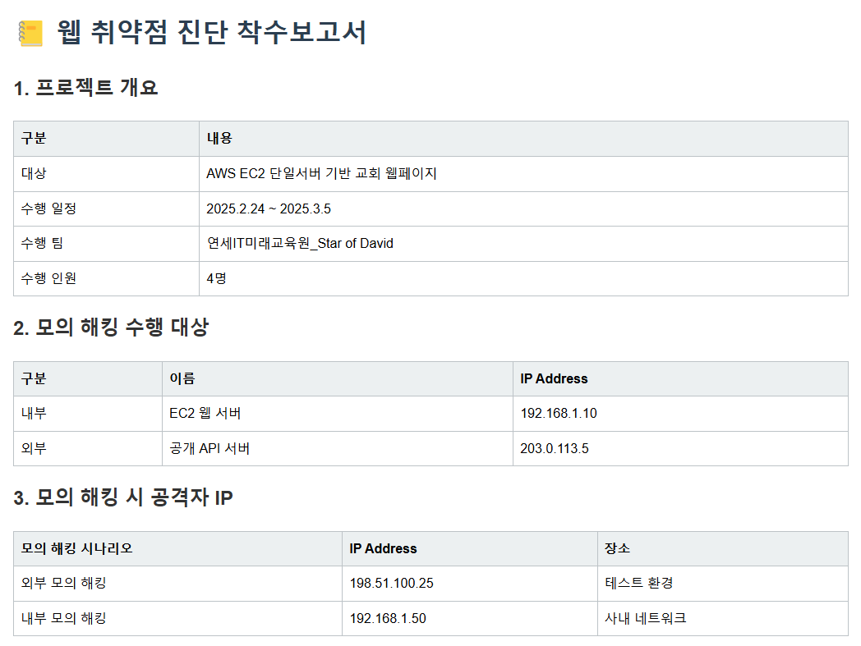

Notes:
다음은 진단 착수보고서입니다.
보고서 양식은 NCS 사이트의 모의해킹자료를 참고하였습니다.
대상은 AWS EC2 단일서버 기반 교회 웹페이지이고
수행 일정은 2025년 2월 24일부터 3월 5일로 계획되었지만,
실제로는 이틀 딜레이되어 7일까지 진행되었습니다
수행팀은 연세IT미래교육원소속 Star of David
수행인원은 4명
입니다
아래 항목들로는
모의 해킹 수행 대상
모의 해킹 시 공격자 IP

Slide 21
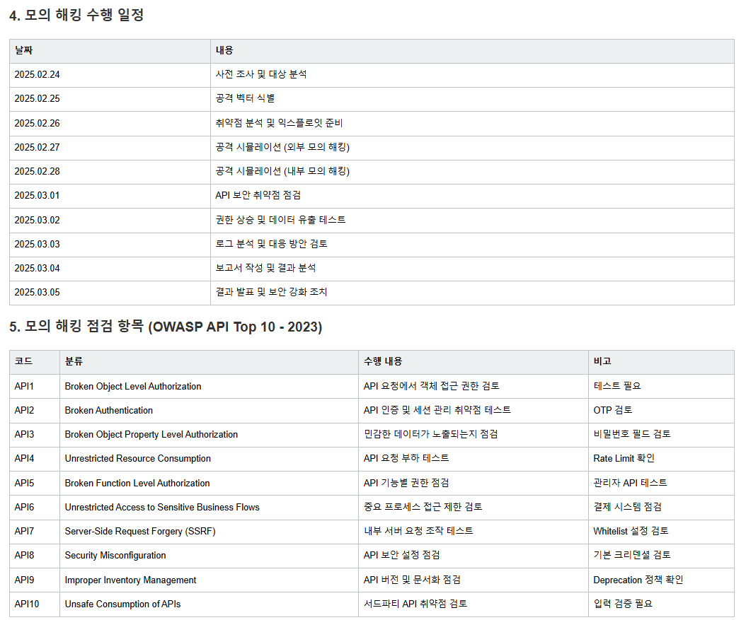
Notes:
구체적인 모의 해킹 수행일정

Slide 22
Notes:
(클릭)
모의 해킹 점검 항목

Slide 23
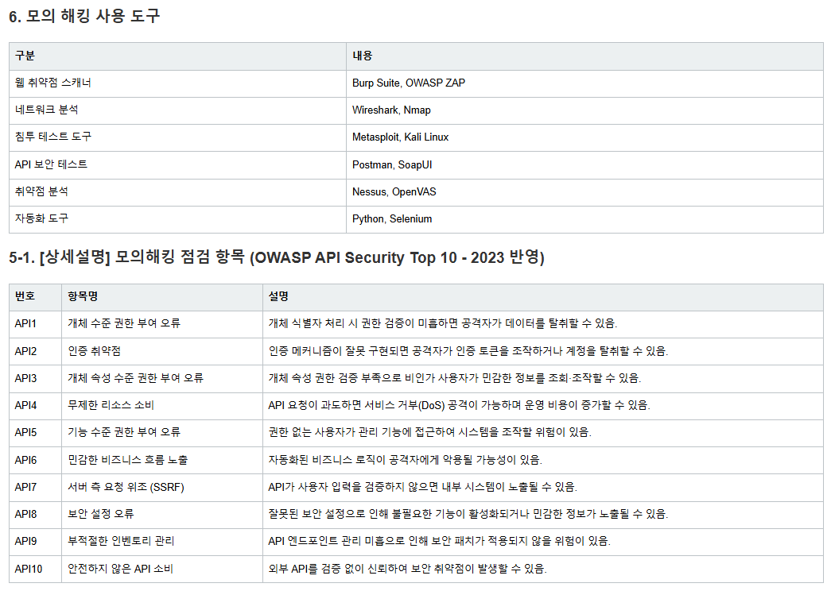
Notes:
모의 해킹시 사용툴 순으로 작성하였습니다

Slide 24
Notes:
(클릭)
착수보고서 하단에는
모의해킹 점검 항목에 대한 상세 설명도 첨부하였습니다
다음 페이지에서 취약점 진단의 기준이 되었던
오왑스 탑 텐에 대해 좀 더 자세히 설명드리겠습니다.

Slide 25
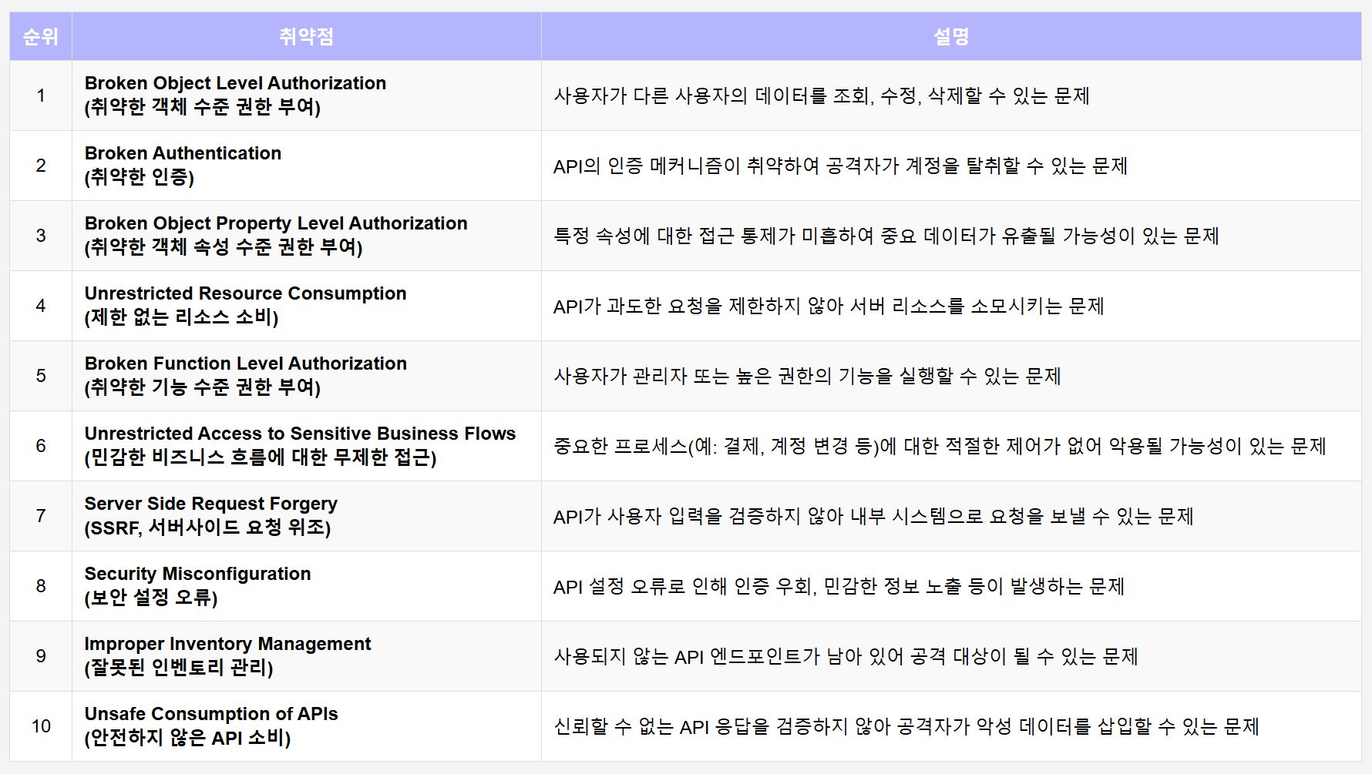

OWASP Top 10 API Security 2023
Notes:
여기서 오왑스는
웹 애플리케이션 보안을 강화하기 위해 만들어진 글로벌 비영리 조직입니다
소프트웨어 개발자, 보안 전문가, 기업 및 연구자들이 참여하여 웹 보안에 대한 정보를 공유하고,
오픈소스 도구와 문서를 제공하는데요.
화면에 보이는 표는 2023년도에 발표한 가장 위험한 API(Application Programming Interface) 취약점 목록입니다
(클릭)(클릭)(클릭)
2019년 발표된 자료와 비교해서
6, 7, 10번이 신규로 추가 되었고,
(클릭)
이번 프로젝트에서는 7순위에 해당하는 Server Side Request Forgery에 대해 심도있게 다루고자 합니다

Slide 26

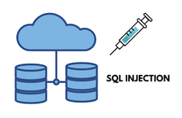


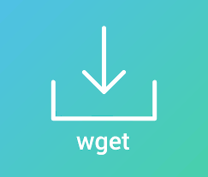

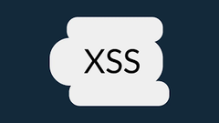









chapter 02
정보수집 도구
웹 애플리케이션 취약점 분석 도구
웹 취약점 공격 및 시뮬레이션 도구
네트워크 스캐닝 및 정보수집 도구
크롤링 및 자동화 스크립트 도구
Notes:
다음은 정보수집에 사용되었던 도구들입니다
웹 애플리케이션 취약점 분석도구로는 주로 오왑스 잽과 버프 스위트를 사용하였고,
웹 취약점 공격 및 시뮬레이션 도구로는 XSS, SSRF
네트워크 스캐닝 및 정보수집 도구로는 nslookup과 nmap, curl을 메인으로 사용하였습니다
크롤링 및 자동화 스크립트 도구로는 wget, gobuster를 사용하였습니다

Slide 27
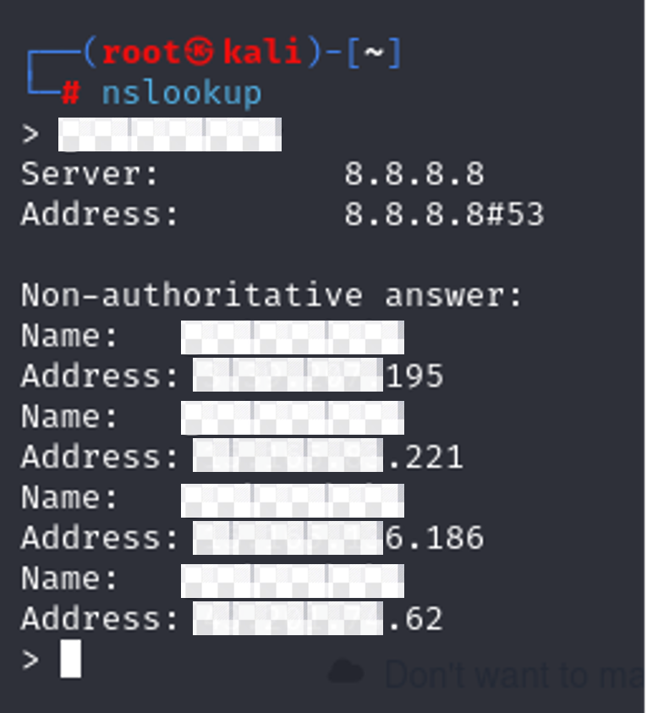
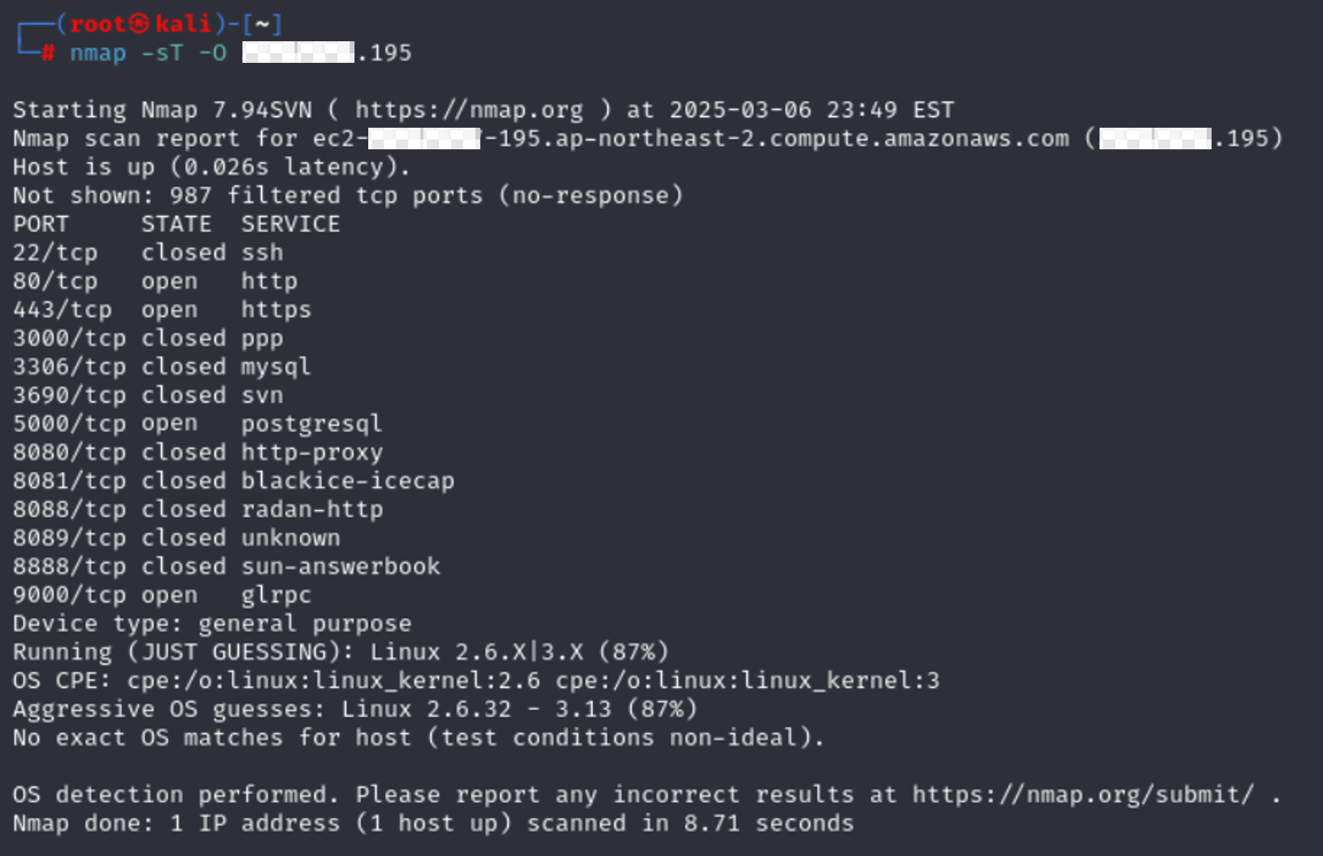
정보수집 결과 - 포트 및 운영체제 정보
Notes:
다음은 정보수집 내용입니다
nslookup 으로
대상사이트의 ip를 확인하였고,
확인된 ip로
nmap 을 사용하여
(클릭)(클릭)
다음과 같은 포트 상태와 운영체제를 확인할 수 있었습니다

Slide 28
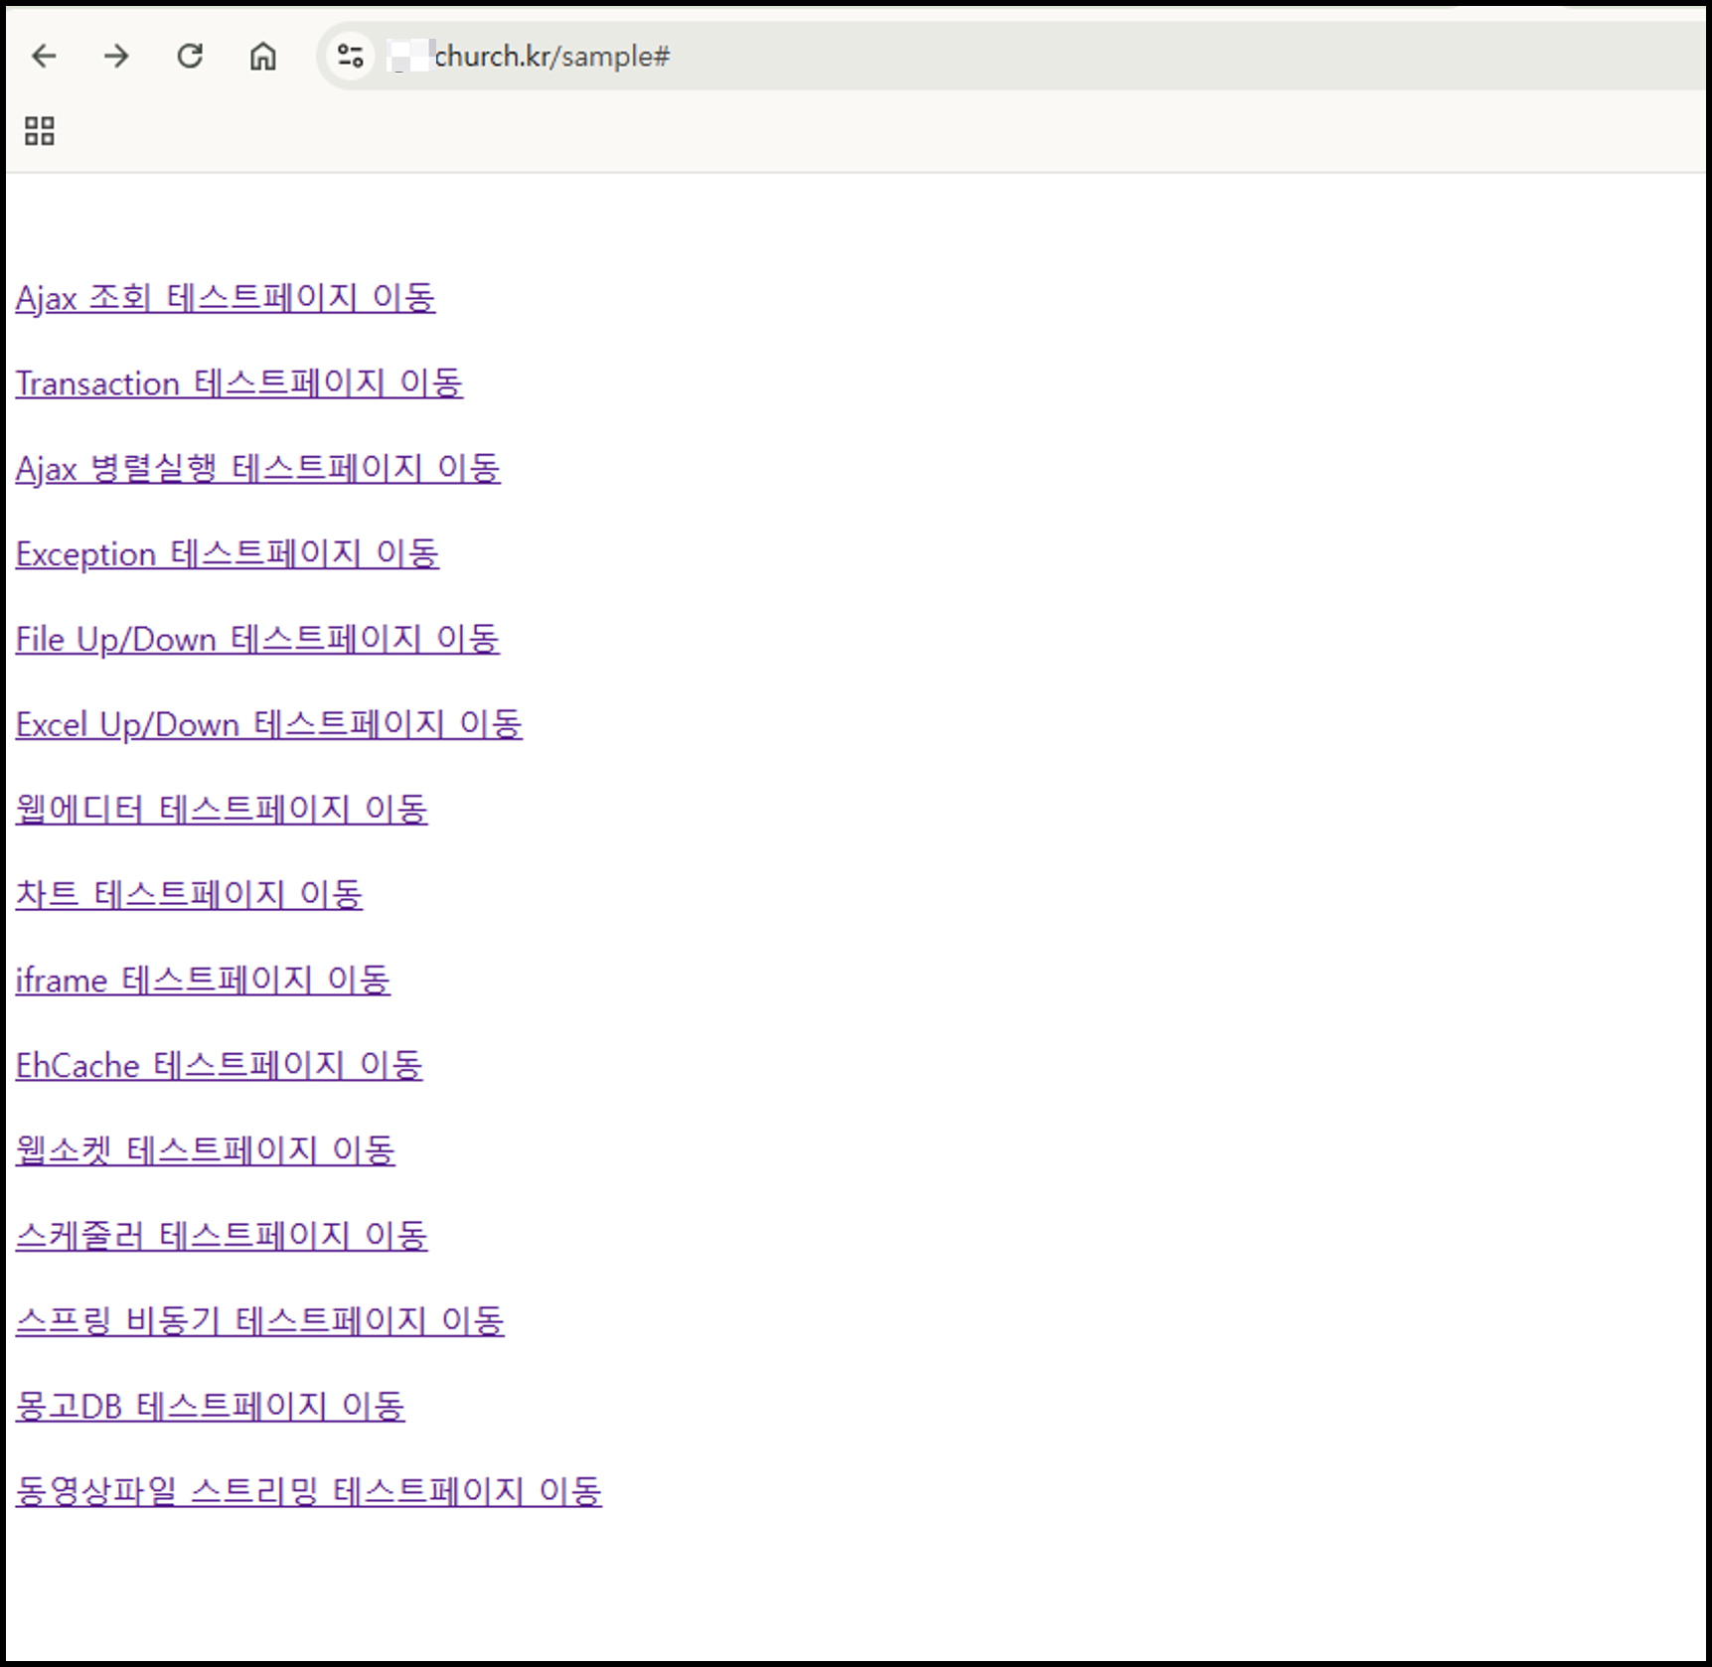

정보수집 결과 - 웹 구조
/.html (Status: 200) [Size: 41631]
/login (Status: 200) [Size: 30130]
/login.html (Status: 200) [Size: 30130]
/upload (Status: 302) [Size: 0] [-> http://www.church.kr/upload/]
/logout (Status: 302) [Size: 0] [-> http://www.church.kr/login?logout]
/sample (Status: 200) [Size: 2428]
/sample.html (Status: 200) [Size: 2428]
/Gallery (Status: 200) [Size: 38287]
/Gallery.html (Status: 200) [Size: 38287]
/word (Status: 200) [Size: 23654]
/word.html (Status: 200) [Size: 23654]
/Location (Status: 200) [Size: 28044]
/Location.html (Status: 200) [Size: 28044]
/http%3A%2F%2Fwww (Status: 400) [Size: 804]
/http%3A%2F%2Fwww.html (Status: 400) [Size: 804]
/.html (Status: 200) [Size: 41631]
/http%3A%2F%2Fyoutube (Status: 400) [Size: 804]
/http%3A%2F%2Fyoutube.html (Status: 400) [Size: 804]
/http%3A%2F%2Fblogs (Status: 400) [Size: 804]
/http%3A%2F%2Fblogs.html (Status: 400) [Size: 804]
/http%3A%2F%2Fblog (Status: 400) [Size: 804]
/http%3A%2F%2Fblog.html (Status: 400) [Size: 804]
/**http%3A%2F%2Fwww.html (Status: 400) [Size: 804]
/**http%3A%2F%2Fwww (Status: 400) [Size: 804]
/27079%5Fclassicpeople2%2Ejpg (Status: 500) [Size: 1690]
Notes:
고우버스터로 html파일이 있는
디렉토리를 찾을 수 있었습니다
(클릭)(클릭)
실제 개발시 만들고,
삭제하지 않은 sample 페이지를
확인할 수 있었습니다

Slide 29
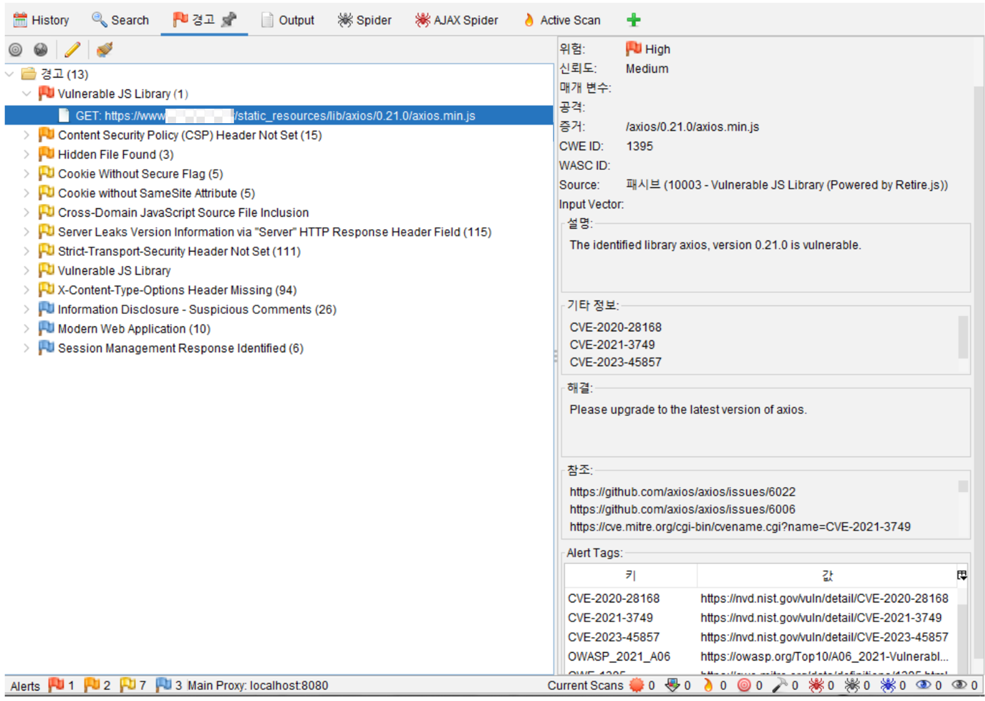

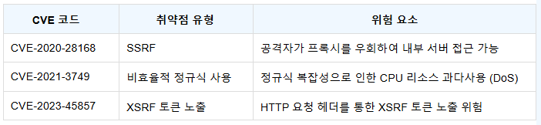
정보수집 결과 - 웹 취약점
Notes:
다음은 오왑스 잽의 진단 결과입니다
(클릭)
하이레벨의 취약점이 발견되었는대요
본 취약점은 Axios 버전 0.21.0 이하 버전에서 발생하는 취약점입니다
악성 요청 조작, 데이터 유출 등이 가능할 수 있습니다
(클릭)(클릭)
CVE 취약점 노출 코드 상세정보입니다
CVE-2020-28168은 2020년에 보고된 28168번째 취약점으로 서버사이드 요청 위조의 위험이 있고,
CVE-2021-3749는 2021년에 보고된 3749번째 취약점으로 비효율적인 정규식 사용으로 리소스 과다사용의 위험이 있습니다
CVE-2023-45857은 2023년에 보고된 45857번째 취약점으로 HTTP 요청 헤더를 통한 XSRF 토큰 노출의 위험이 있습니다

Slide 30
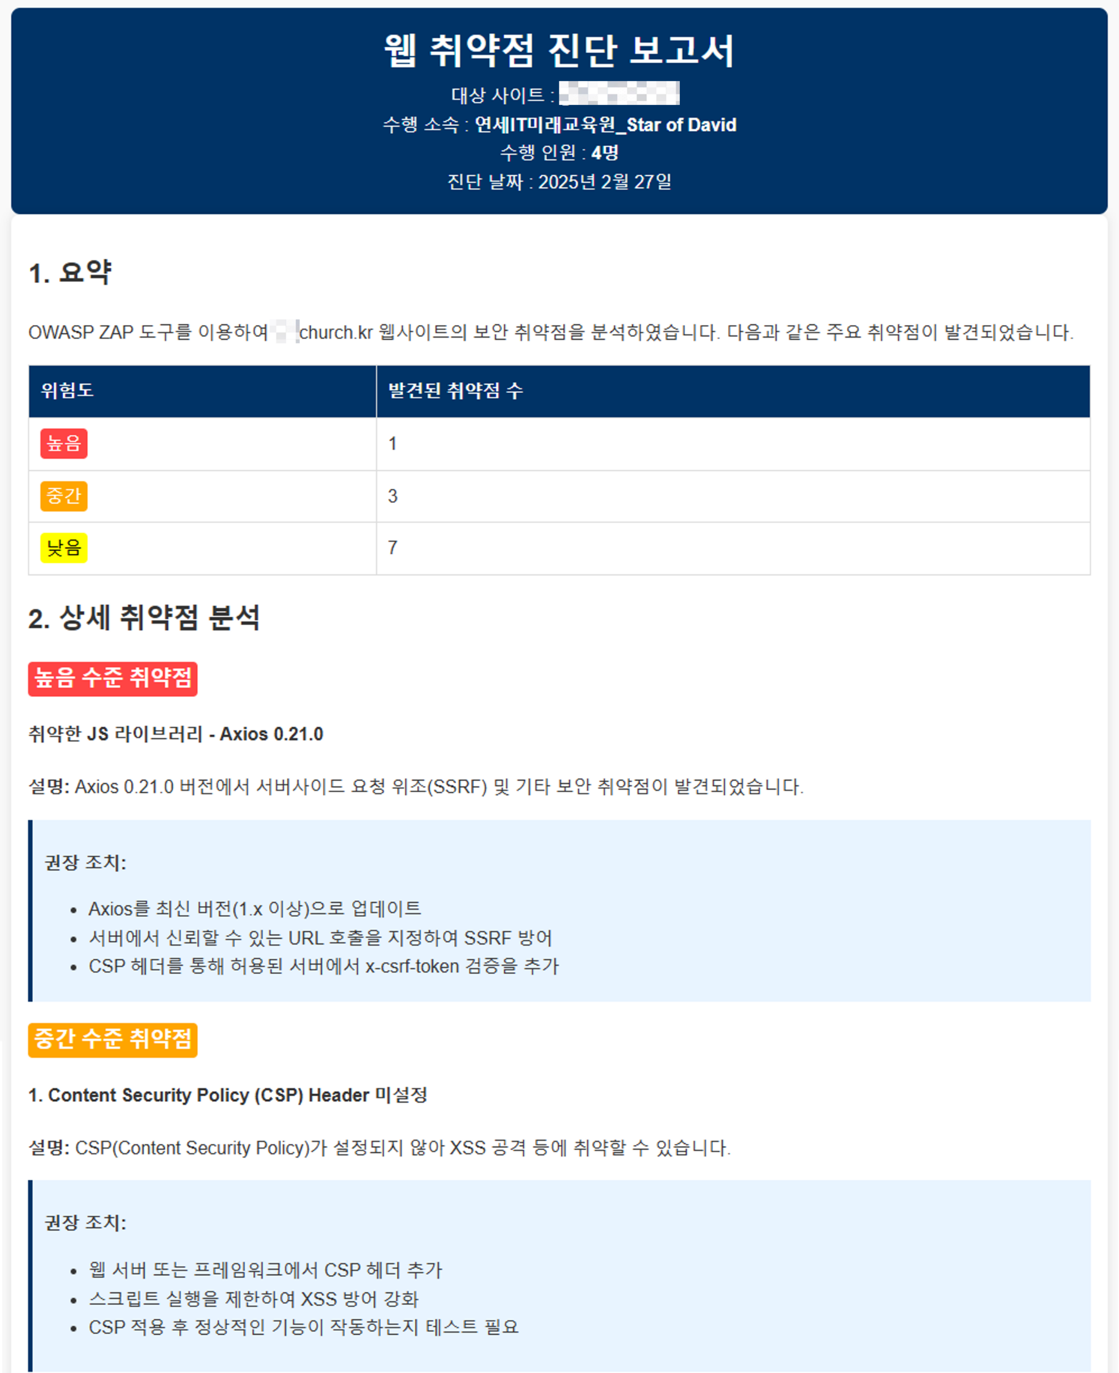
Notes:
(클릭)

Slide 31
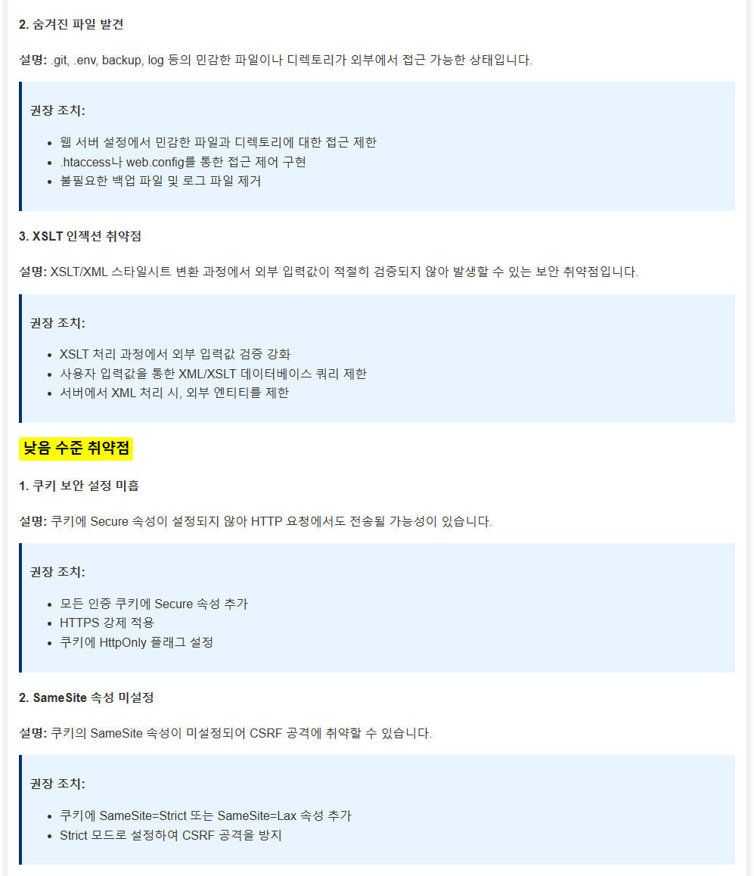
Notes:
(클릭)
중간 수준의 취약점은 셋

Slide 32
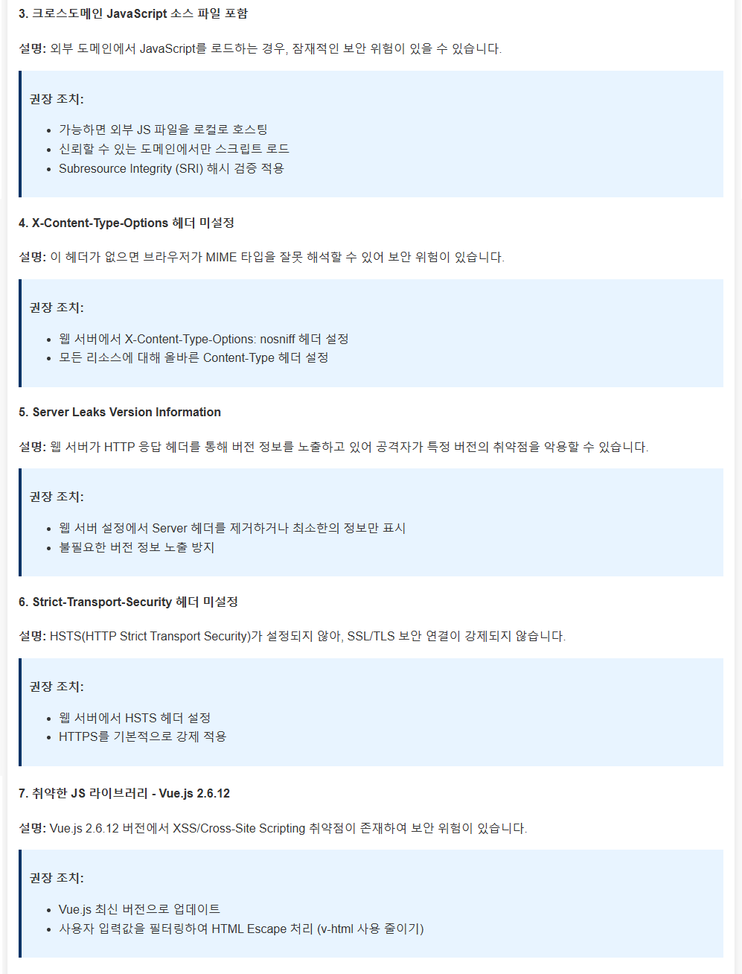
Notes:
(클릭)
낮은 수준의 취약점은 일곱
총 11개의 취약점이 발견되었지만, 시간관계상 높음 수준의 취약점만
재현하였습니다

Slide 33
chapter 02
Chapter 02
4. SSRF 취약점 집중 분석
Notes:
다음은 발견된 취약점 중 위험도가 가장 높았던 SSRF 공격이 무엇인지 자세히 설명드리겠습니다

Slide 34




chapter 02
SSRF 공격이란?
Server Side Request Forgery
내부 자원 접근
민감 정보 유출
안전하지 않은 요청
이러한 과정을 통해 위조된 요청을 보내 내부 시스템의 정보를 탈취
Notes:
SSRF 공격이란,
Server Side Request Forgery
직역하자면
서버요청을 위조하는 수법입니다.
-공격자가 서버를 통해 내부 시스템에 접근하여
-내부 네트워크 탐색 및 데이터를 획득합니다
-웹 서버가 외부 요청을 신뢰하는 취약점을 이용한 공격입니다
(클릭)
이러한 과정을 통해 위조된 요청을 보내 내부 시스템의 정보를 탈취하는 것입니다

Slide 35




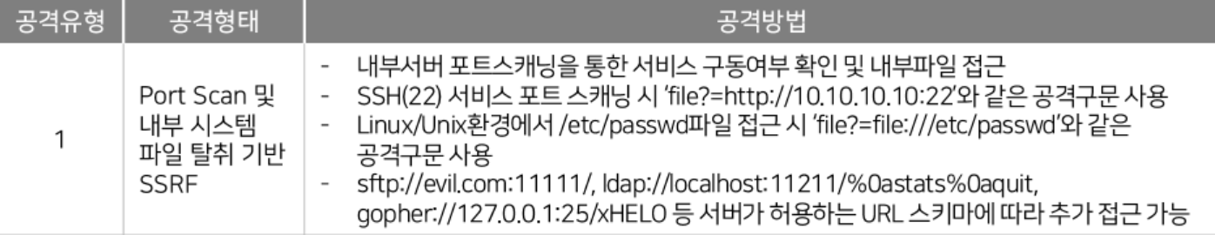
공격유형1 : Port Scan 및 내부 시스템 파일 탈취 SSRF
공격자
취약한 웹서버
내부망
Notes:
다음은 2가지 공격유형을 통해
SSRF에 대해 좀 더 자세히 설명드리겠습니다
유형1은
Port Scan 및 내부 시스템 파일을 탈취하는 SSRF 공격입니다
1-1_공격자가 공격구문을 사용하여 포트 요청 및 내부 시스템 파일을 서버에 요청합니다

Slide 36

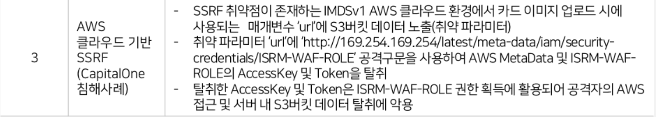
공격유형2 : 클라우드 메타데이터 탈취 SSRF
공격자
취약한 웹서버
내부망
2
Notes:
두번째 유형은
클라우드 메타데이터를 탈취하는 SSRF 공격입니다
2-1_공격자가 공격구문을 사용하여 내부 서버를 통해 AWS 내부파일 요청합니다

Slide 37
chapter 03
Chapter 03
5. 침투 시나리오
Notes:
다음은 저희팀에서 진행한 침투 시나리오입니다.
본 시나리오는 가상 사이트에서
진행했었고,
이 과정의 결과는 클라이언트에게
공유되었습니다

Slide 38


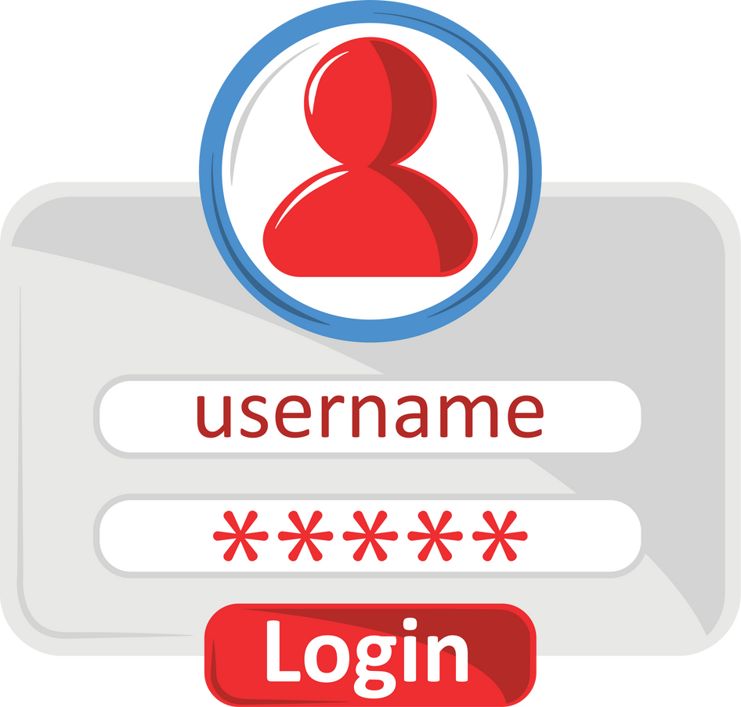


chapter 03
3. 포트를 통한 .env 파일 접근
1.요청(SSRF)
2. 포트 스캔
.env 파일
5. 관리자 계정 탈취
4. 관리자 계정 정보 응답
공격자
취약한 웹서버
내부 API 서버
관리자 엔드포인트 정보
내부 파일 서버 정보
8. 파일 다운로드
7. 파일 목록 제공
6.서버 내 파일 확인
공격자
취약한 웹서버
내부 파일 서버(MinIO)
Notes:
1_먼저, 공격자는
웹 서버의 SSRF 취약점을 악용하여
내부 네트워크의 API 서버에 접근합니다

Slide 39
chapter 02
SSRF 취약한 엔드포인트(ssrf.php) 추가
- SSRF 취약한 엔드포인트 ssrf.php를 생성하여 서버가 내부 요청을 수행하도록 조작
<?php
if (isset($_GET['url'])) {
$url = $_GET['url']; // 사용자 입력을 그대로 사용 (필터링 없음)
echo "Received URL: " . htmlspecialchars($url)
$ch = curl_init();
curl_setopt($ch, CURLOPT_URL, $url); // 공격자가 입력한 URL로 서버가 요청을 보냄
curl_setopt($ch, CURLOPT_RETURNTRANSFER, true);
$response = curl_exec($ch); // 내부망 요청 수행
echo "Response: " . htmlspecialchars_decode($response) // 서버 응답 출력
curl_close($ch);
} else {
echo "❌ No URL provided!";
}
?>
Notes:
다음은 시스템 개발자가 만들어 놓은 php 코드를 이용해 공격테스트를 해보았습니다//
이제 해당 코드를 보여드리면서 어떤 문제가 있는지 하나씩 분석하겠습니다//
PHP 코드의 핵심 문제는 사용자 입력을 검증 없이 받아서 서버가 직접 요청을 수행한다는 점입니다//
(클릭) $_GET['url'] 값을 필터링 없이 그대로 사용하면 공격자가 원하는 URL을 입력할때 서버가 대신 해당 URL로 요청을 수행합니다//
(클릭)curl_exec 를 통해 내부 서버 요청 가능해져 공격자는 내부망에서만 접근 가능한 API나
파일 서버를 요청할 수 있습니다//
예를 들어, env 파일이 있는 경로를 요청하면 환경 변수 정보(데이터베이스 계정, API 키 등)를
탈취할 수 있습니다// 내부망에서 응답받은 데이터를 echo를 통해 그대로 출력하기 때문에,공격자는 이를 활용하여 중요한 정보를 획득할 수 있게 됩니다

Slide 40
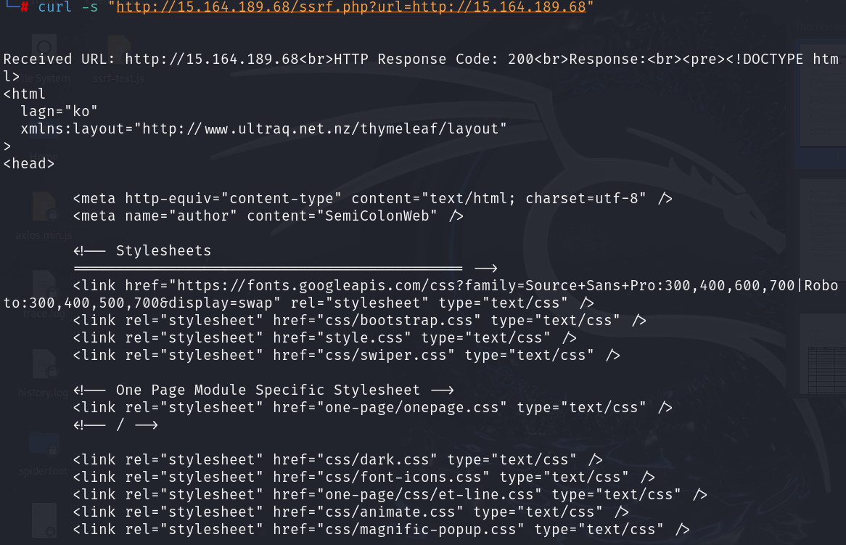
SSRF 응답 정상 동작 확인
Notes:
SSRF 응답에 서버가 정상 동작하는지 확인합니다
(클릭)
정상동작되어 그림과 같은 화면을 출력합니다

Slide 41
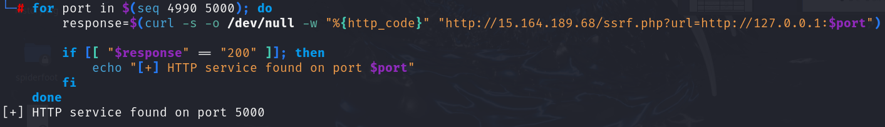
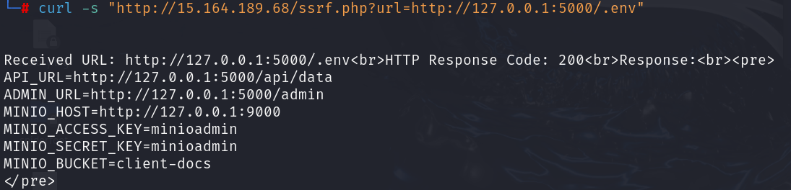
내부 API 서버 포트 스캔
포트를 통한 .env 파일 접근
Notes:
스크립트를 통해 포트 스캐닝을 진행합니다
(클릭)
열려있는 5000번 포트를 통해 숨긴 파일인 env 파일에 접근합니다
(클릭) env 파일 속에는
내부 API 서버의 엔드포인트 주소,
(클릭) 관리자 페이지 엔드포인트,
(클릭) Amazon S3와 호환 가능한 클라우드 스토리지 시스템인
미니오 스토리지 정보가 들어있었습니다
참고)
미니오: Amazon S3와 호환 가능한 클라우드 스토리지 시스템
대용량 데이터 저장, 관리하는데 사용됨

Slide 42
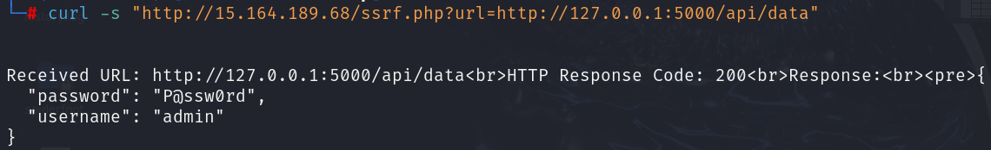
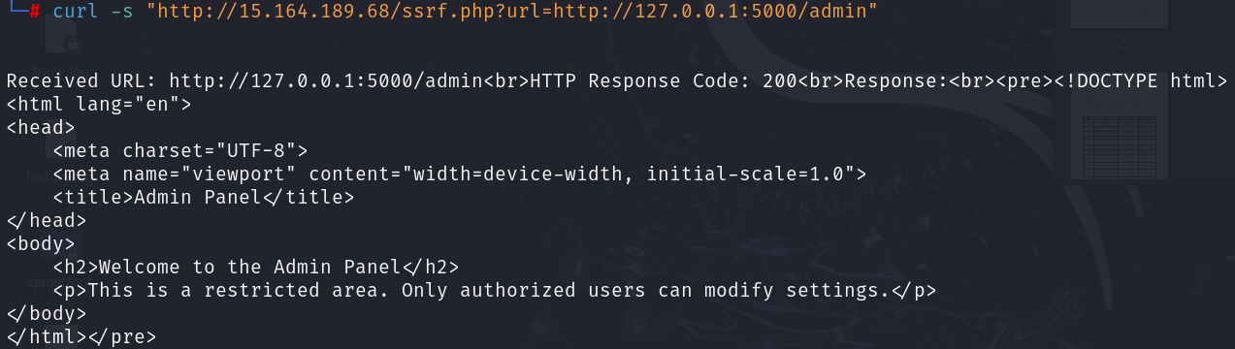
관리자 계정 정보 확인
관리자 페이지 확인
Notes:
탈취한 정보로
(클릭) 관리자 계정과
(클릭) 관리자 페이지를 볼 수 있었습니다

Slide 43
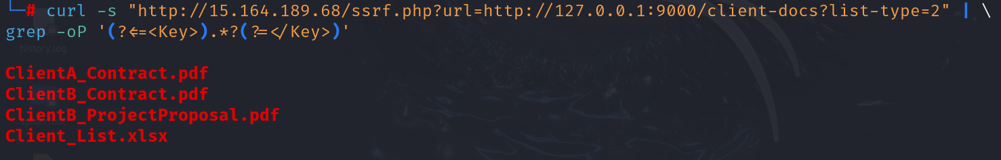
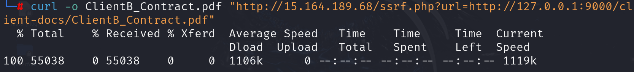
chapter 03
서버 內 파일 목록
파일 다운로드
Notes:
(클릭) 서버 안의 파일 목록도 확인 가능했습니다
(클릭) 파일 중 하나를 공격자의 PC로 다운로드 받아 보았습니다
다음은 침투과정 시연영상입니다
영상을 편집하며
그렇게 좋은 목소리는 아니지만
제 목소리도 함께 녹음했습니다

Slide 44
chapter 03
Chapter 03
6. 대응 방안
Notes:
다음은 SSRF에 대한 대응 방안입니다

Slide 45
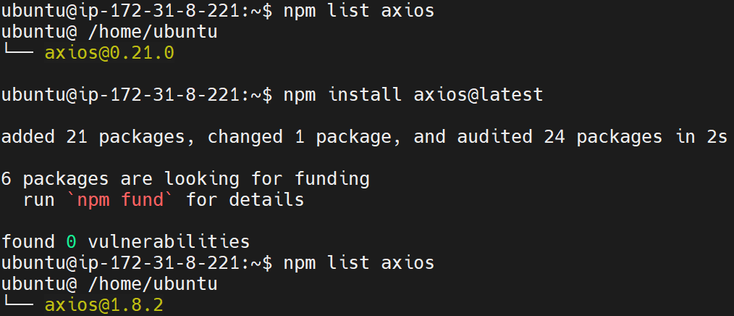
대응방안 1 - 버전업데이트
Notes:
첫번째 방안으로는 엑시오스 버전을 최신버전으로 업데이트 하는 방법이 있습니다
(클릭)
(클릭)
(클릭)

Slide 46
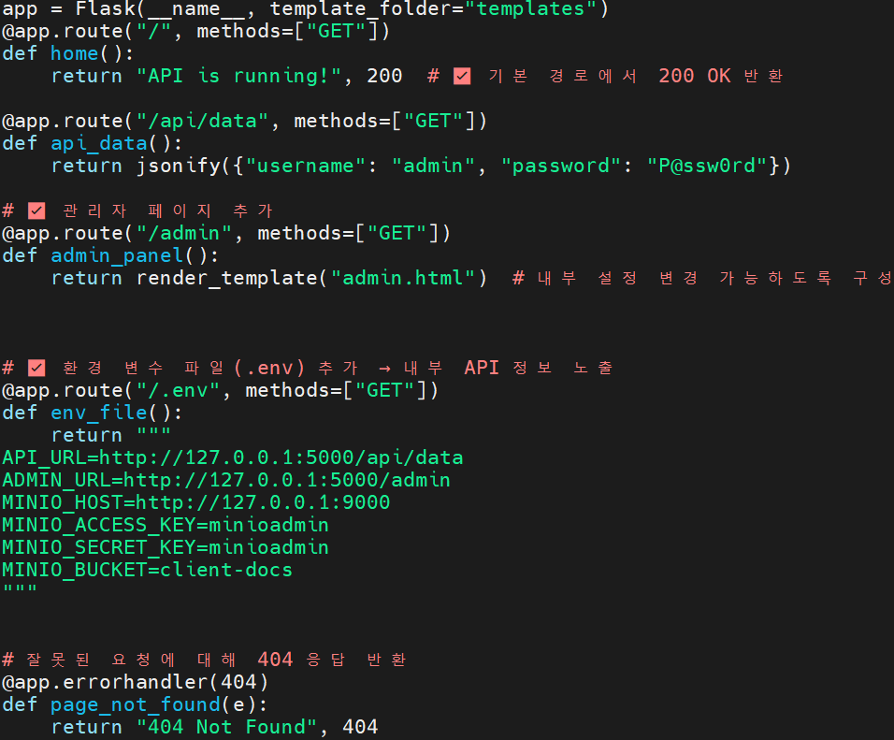
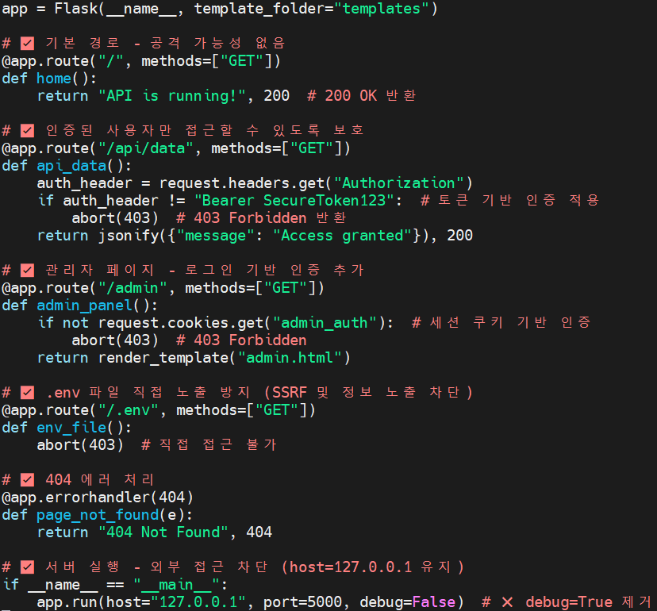
대응방안 2 - 시큐어 코딩
기존 API 서버
보안된 API 서버
Notes:
두번째 방안으로는 시큐어 코딩을 사용하는 방법입니다
(클릭)첫번째로 인증 헤더를 적용한 api 인증을 추가하여 올바른 인증 토큰이 없으면 403 응답을 반환해 인증되지 않은 사용자의 데이터 접근을 차단합니다.
(클릭)두번째로 admin_auth 쿠키 기반 접근 제한을 추가하여 세션이 없는 사용자는 관리자 페이지에 접근할 수 없게 합니다.
(클릭)세번째로 abort 함수를 통해 .env 파일에 대한 접근을 403 응답으로 반환합니다.
(클릭)마지막으로 디버그 모드를 비활성화하여 오류 발생 시 내부 정보를 숨겨 내부 정보 유출을 방지합니다.

Slide 47
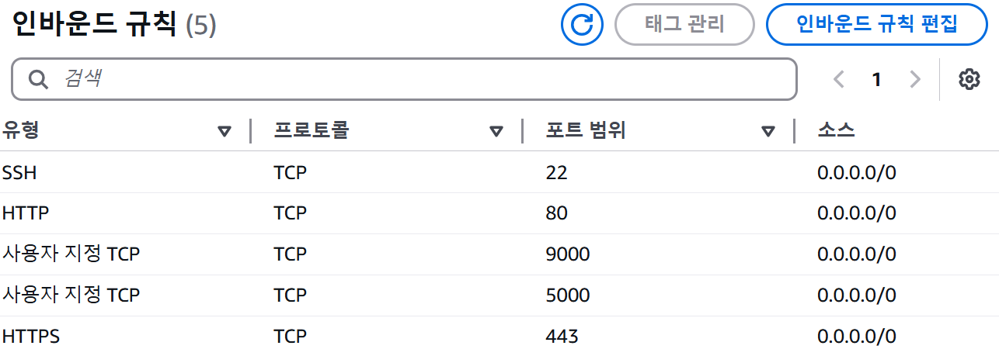
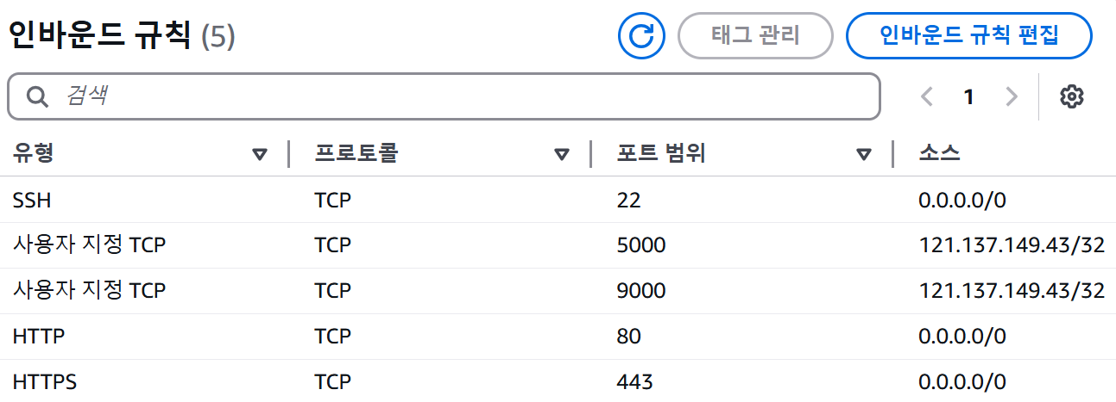
대응방안 3 - 포트 설정
기존 포트(0.0.0.0/0)
수정된 포트(내 IP)
Notes:
세번째 방안으로는
포트의 접근을 제한하는 방법이 있습니다
가상환경에서는
포트 설정이 직접적인 영향을 주지 않을 수도 있습니다.
하지만 실 사이트의 EC2 환경을 확인했을 때에는 여러 포트들이 불필요하게 열려있는 상태였습니다.
(클릭)
위를 보시면, 기존의 포트 설정이 0.0.0.0 으로 되어 있는데
이 설정은 모든 IP주소에서 해당 포트로 접근 가능하다는 의미입니다
즉, 전 세계 누구나 특정 포트를 통해 서버에 접근할 수 있기때문에 보안상 매우 위험한 상태인데요
(클릭)
아래 화면을 보시면
특정TCP포트의 접근을
(클릭) 관리자IP로 제한함으로 보안을 강화하였습니다

Slide 48
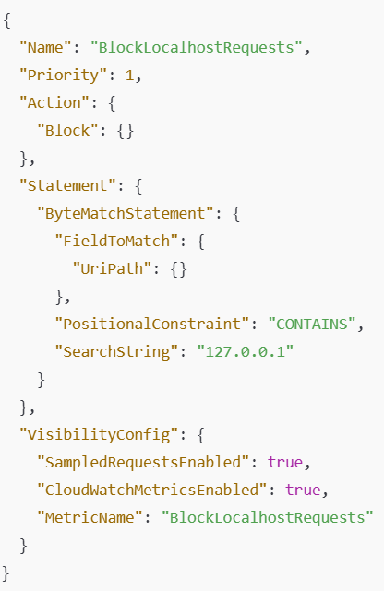
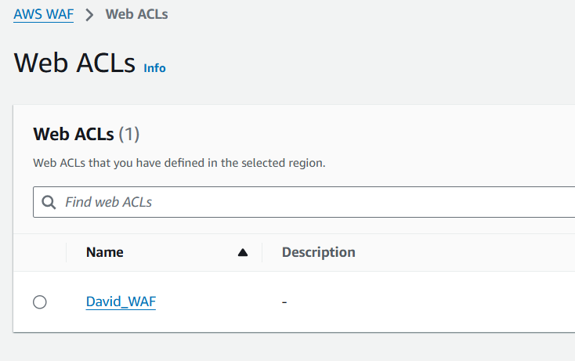
대응방안 4 - AWS WAF 설정
AWS WAF 규칙 생성
생성된 웹 ACL
Notes:
마지막 네번째 방안으로는
AWS WAF를 설정하는 방법이 있습니다
가상환경에서
AWS WAF를 직접 구축하지는 않았습니다
실 사이트 역시 WAF 설정은 적용되지 않은 상태였습니다
SSRF 공격을 방어하기 위한 보안 조치로 AWS에서 서비스하는 WAF 설정도 있다는 것을 안내해드렸습니다
다음 왼쪽을 보시면, 127.0.0.1 이 포함된 요청을 차단하는 WAF 규칙을 JSON 파일로 생성하였습니다.
이 규칙을 적용해서 오른쪽의 Web ACL이 정상적으로 생성된 것을 확인할 수 있습니다.
이 ACL을 웹 애플리케이션에 적용하면 127.0.0.1 과 관련된 요청이 자동으로 차단됩니다
다음은 대응방안 시연영상입니다

Slide 49
chapter 04
Chapter 04
7. 프로젝트 결과 보고
Notes:
마지막 챕터에서는 프로젝트 결과보고서와 소회를 끝으로 Q&A 시간을 갖도록 하겠습니다

Slide 50
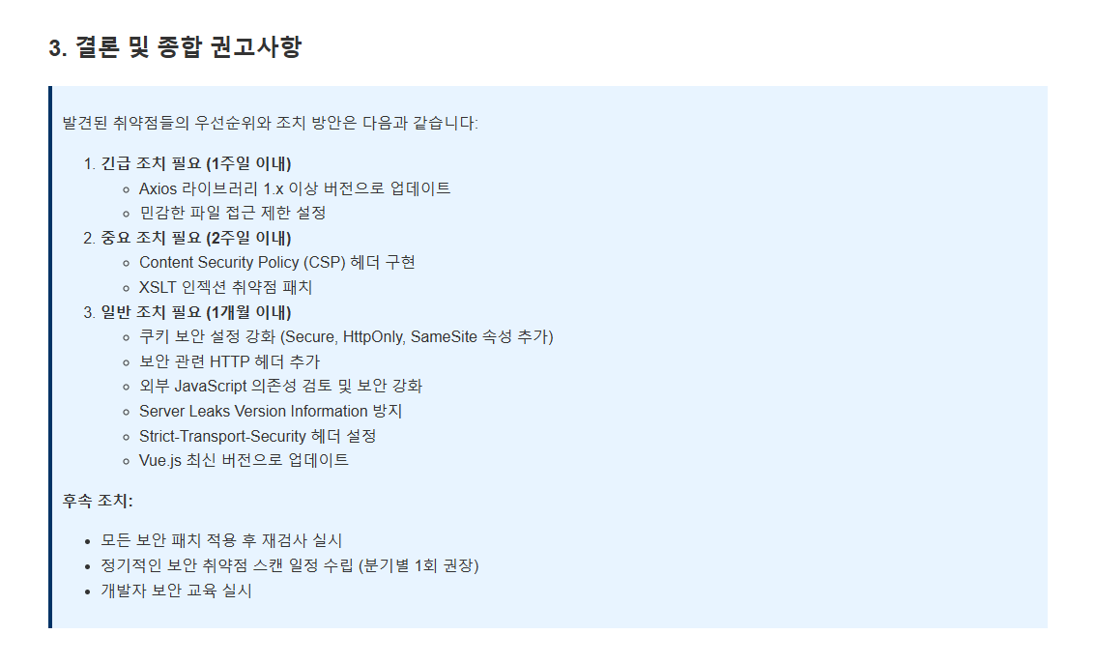
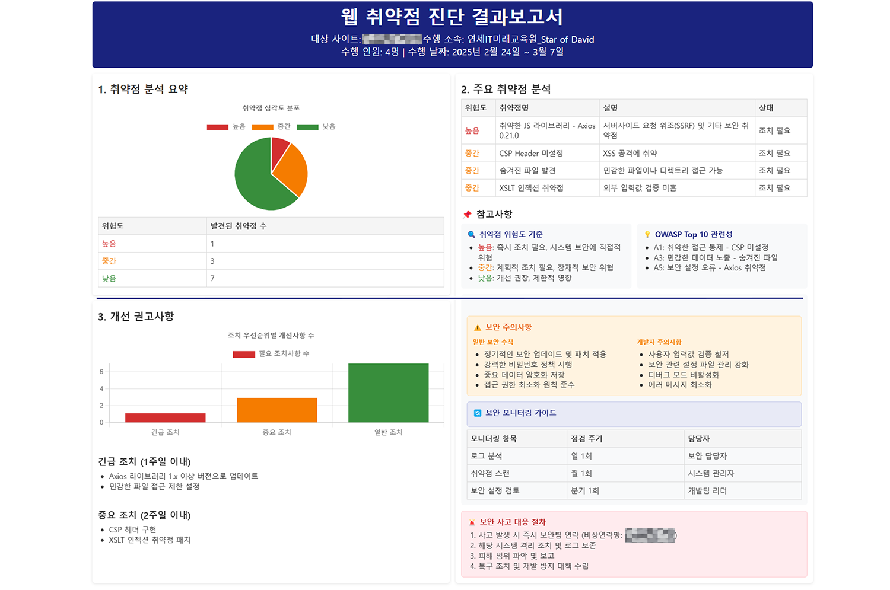
Notes:
보시는 화면은 클라이언트 측에 전달한 웹 취약점 진단 결과보고서입니다
취약점 분석요약,
주요 취약점 분석
개선 권고사항
보안 주의사항
보안 모니터링 가이드
보안사고 대응절차 등의 내용을 담았고,
취약점의 위험도는 3가지 색상으로 직관적으로 구분하였습니다.
빨간색은 시스템 보안에 직접적으로 위협을 끼침으로 즉시 조치가 필요한 것은 높음
주황색은 잠재적인 보안위협을 가지고 있어 계획적인 조치가 필요한 것으로 중간으로 표기하였고,
초록색은 개선 권장하는 단계로 낮음으로 표현하였습니다.
(클릭)
결론 및 종합 권고사항입니다
긴급 조치가 필요한 axios 라이브러리는 최종 미팅때 즉시 업데이트 완료되었고,
중요 조치와 일반 조치는 순차적으로 적용해 나갈 계획이라고 피드백 받았습니다

Slide 51
chapter 04
Chapter 04
8. 소회 및 출처
- 활용방안 및 기대효과
- 소회
- 출처
- Q&A
Notes:
소회 및 출처입니다

Slide 52



chapter 04
활용방안 및 기대효과
1
2
3
보안 가이드 제공
정기적인
취약점 진단 프로세스 구축
클라우드 보안 강화를 통한
향후 확장 가능성 확보
Notes:
먼저 활용방안 및 기대효과 입니다
1_교회 홈페이지는 교인들의 자발적 봉사로 운영하는 경우가 많습니다
취약점 진단 결과를 바탕으로 비전문가도 쉽게 이해할 수 있는 보안 가이드를 제공하여 사이트 관리자가 보안에 대한 인식을 높이고 직접 조치할 수 있도록 하였습니다
2_오왑스 잽과 같은 자동화 도구를 활용하여 주기적으로 취약점 점검을 수행하도록 담당자에게 사용 방법을 안내하였습니다
3_본 프로젝트는 교회 웹사이트의 보안 강화가 목표였지만, 추후 교회의 데이터_회원 관리 시스템, 온라인 기부 시스템 보호까지 확대 가능합니다

Slide 53
chapter 04
소 회
“
”
“
”
“
”
모의해킹에 대한
인식 개선의 필요성
보안 관리 현실 직접 경험
자발적인 협업의 중요성
Notes:
소회입니다
1_교회 웹사이트는 봉사자 중심으로 운영되며, 전문적인 보안 인력이 없다는 점에서 보안 취약점 관리의 어려움을 체감하였습니다
실제 현업에서도 비전문가가 관리하는 웹사이트에서 유사한 문제를 마주할 가능성이 크다고 느꼈습니다
2_일반적으로 모의해킹에 대한 인식이 영화에서 보던 블랙해커에 대한 인식이 강하다는 것을 알았습니다
교회관계자와 초기미팅을 할 때도 '한번 뚫어보세요'라고 장난스럽게 웃으시며 계정 정보제공에 조금은 비협조적인 모습을 보며, 웹취약점 진단시 협조가이드를 두어 취지에 대해 자세히 설명하고 필요한 정보는 꼭 제공받을 수 있도록 해야겠다고 생각했습니다
3_저희팀은 팀장이었던 제가 전체 방향성을 제시하고, 팀원들이 각자의 역할을 자율적으로 수행하는 방식으로 협업을 진행하였습니다. 이를 통해 각자의 개성적 전문성을 발휘하며 문제 해결에 효과적으로 대응할 수 있었고, 프로젝트의 완성도를 높일 수 있었습니다

Slide 54
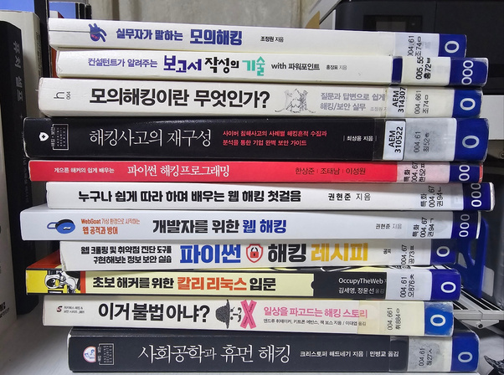
chapter 04
신문 기사
2024년의 최근 사이버 공격 : https://www.fortinet.com/kr/resources/cyberglossary/recent-cyber-attacks
라이시다 랜섬웨어, 의료기관 타깃으로 무차별 공격 : https://www.boannews.com/media/view.asp?idx=120961
‘물’ 공급망 타깃 사이버공격 대응, 우리나라는 어떻게 하고 있나 : https://www.boannews.com/media/view.asp?idx=117041
보안 취약한 교회·종교단체 해킹 표적 되기 쉽다 : https://www.kmib.co.kr/article/view.asp?arcid=0019021039
참고 도서 참고 자료
해킹 사고의 재구성
모의해킹이란 무엇인가 :
질문과 답변으로 쉽게 배우는 해킹/보안 실무
이거 불법 아냐? : 일상을 파고드는 해킹 스토리
사회공학과 휴먼 해킹
(실무자가 말하는)모의해킹 : 진로 고민부터 실무 투입까지 : 모의해킹 업무를 선택한 당신을 위한 조언!
(게으른 해커의 쉽게 배우는)파이썬 해킹프로그래밍 Python hacking
초보 해커를 위한 칼리 리눅스 입문 : 설치부터 커맨드라인, 파일 시스템, 네트워킹, BASH, 패키지 관리, 로깅, 리눅스 커널 및 드라이버, 보안까지
파이썬 해킹 레시피 : 웹 크롤링 및 취약점 진단 도구를 구현해보는 정보 보안 실습
(컨설턴트가 알려주는) 보고서 작성의 기술
SK쉴더스 2024 클라우드 보안가이드(AWS) : https://www.skshieldus.com/uploads/files/20240416/20240416180036051.pdf
EQST그룹이 제안하는
클라우드 모의해킹 방법론(AWS)
이글루코퍼레이션 보안정보
SSRF 취약점을 이용한 공격사례 분석 및 대응방안
NCS 국가직무능력표준-모의해킹서식.pdf
mitre - CVE 데이터베이스
Notes:
자료 출처입니다
신문기사는
보안뉴스, 국민일보, 포티넷, 데일리시큐에서 참조하였고
참고도서로는
해킹 사고의 재구성
모의해킹이란 무엇인가
실무자가 말하는 모의해킹
보고서 작성의 기술 등을 참조하였고
참조문서로는
SK쉴더스제공의 2024 클라우드 보안가이드
EQST그룹제공의 클라우드 모의해킹 방법론
이글루코퍼레이션에서 제공하는 보안정보, 미트라 CVE 데이터베이스 등을 참조하였습니다

Slide 55
chapter 04
Q&A
경청해 주셔서 감사합니다
자유롭게 질문해 주시면 답변드리겠습니다
THANK YOU
Notes:
경청해 주셔서 감사합니다
자유롭게 질문해 주시면 답변드리겠습니다
Axios: API 요청을 쉽게 처리할 수 있도록 도와주는 JavaScript 라이브러리
nmap도 있는데, 왜 curl스크립트를 사용했나?
SSRF 공격 시뮬레이션이 목표였다
SSRF 공격은 웹 애플리케이션을 이용해 내부 네트워크로 http 요청을 보내는 것이므로 nmap이 아니라 curl을 활용하는 것이 적절했다

